Slide 1



Qualidade - Cobertura
de Código & Testes
Alberto Yano

Slide 2
Introdução
O que vamos ver neste e-book?
Em um ambiente corporativo é exigido no desenvolvimento de software qualidade de código, documentação, testabilidade, cobertura de testes, segurança, manutenibilidade, modularização, dentre outros.
Assim, é comumente utilizado o software Sonar para a verificação de alguns desses itens.
Dessa forma, para agilizar o processo de desenvolvimento é recomendável utilizar o Sonar para verificação do código antes de subí-lo para um repositório.
Então vamos ver como isso funciona!?

Slide 3




Introdução
Escopo
Utilizaremos o Docker e o Docker Compose para rodar o Sonar configurando-o para utilizar o mesmo profile usado em uma empresa.
Criaremos um projeto no Sonar com uma pequena API REST Java utilizando Spring Boot.
E por fim, faremos um teste unitário e veremos o que o Sonar nos informa do projeto.

Slide 4
01
Docker e Docker Compose

Slide 5
Docker e Docker Compose
O que é Docker?
Docker é uma plataforma open source que permite a criação, execução e o gerenciamento de aplicações em containers. Os Containers são unidades leves, portáteis e isoladas que empacotam uma aplicação com todas as suas dependências, bibliotecas e configurações, garantindo que ela funcione de maneira consistente em qualquer ambiente.
O Docker simplifica o processo de desenvolvimento e implantação, evitando o clássico problema do "na minha máquina funciona”.

Slide 6
Docker e Docker Compose
O que é Docker Compose?
Docker Compose é uma ferramenta complementar ao Docker que permite definir e gerenciar múltiplos containers de forma coordenada, utilizando um arquivo de configuração no formato YAML (docker-compose.yml).

Slide 7
Docker e Docker Compose
Instalação
Não é o objetivo deste e-book ensinar a instalação do Docker e do Docker Compose, mas eles serão necessários para a utilização do Sonar.
Então seguem os links para a instalação:
(Windows)
https://docs.docker.com/desktop/setup/install/windows-install/
(Linux)
https://docs.docker.com/desktop/setup/install/linux/
(Mac)
https://docs.docker.com/desktop/setup/install/mac-install/

Slide 8
02
Sonar ou
SonarQube

Slide 9
Sonar
O que é o Sonar ou SonarQube?
O SonarQube é uma plataforma open source projetada para a inspeção contínua da qualidade de código em diversos tipos de linguagens de programação, como Java, JavaScript, C#, Python, entre outras. Ele automatiza a análise estática do código-fonte, identificando problemas relacionados à manutenibilidade, segurança, confiabilidade e complexidade.

Slide 10
Sonar
Objetivo do Sonar
Seu principal objetivo é fornecer um feedback rápido e contínuo aos desenvolvedores, ajudando a prevenir a introdução de bugs, vulnerabilidades e más práticas de codificação ao longo do ciclo de desenvolvimento.
Além disso, o SonarQube promove a melhoria contínua ao permitir que equipes definam padrões de qualidade e acompanhem a sua evolução por meio de painéis e relatórios detalhados.

Slide 11
03
Instalando o
Sonar

Slide 12
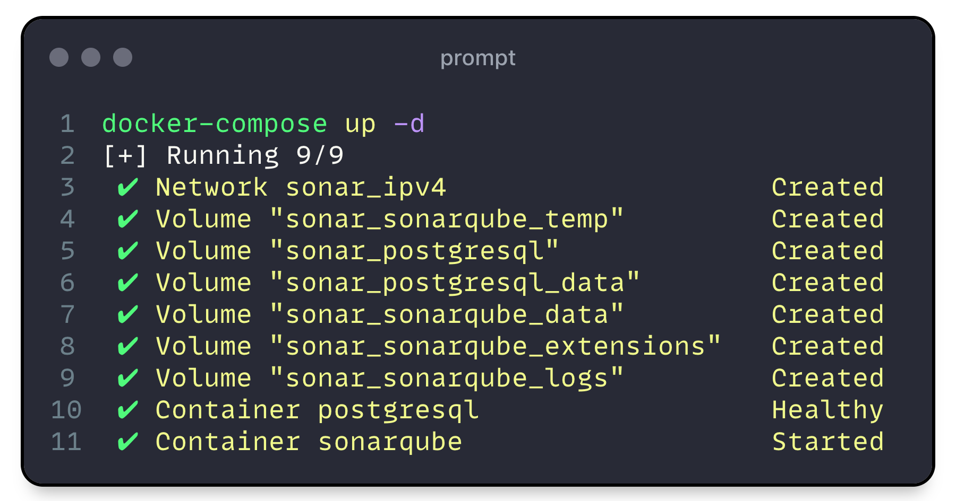
Sonar
Instalação do Sonar
A forma mais fácil para a instalação do Sonar é baixar o arquivo docker-compose.yml no seguinte link:
https://github.com/SonarSource/docker-sonarqube/tree/master/example-compose-files/sq-with-postgres
E no diretório onde está o arquivo executar a seguinte linha de comando:

Slide 13
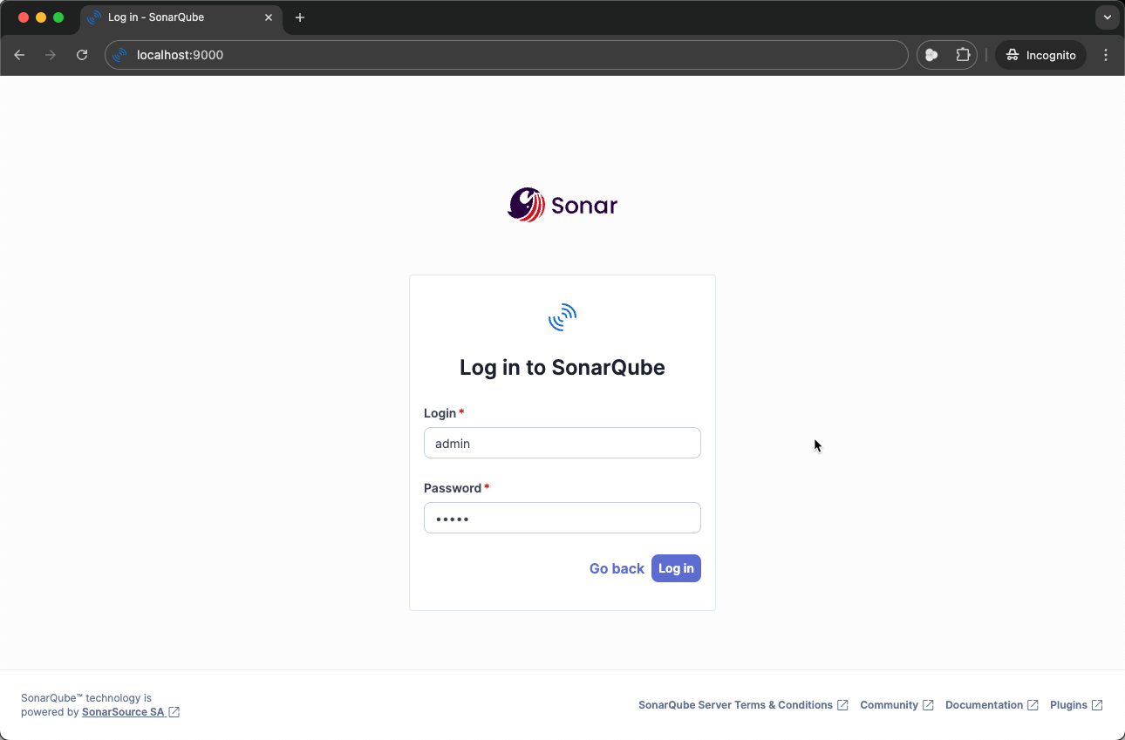
Sonar
Acessando o Sonar
Utilize a seguinte URL no seu navegador:
http://localhost:9000/
Utilize o usuário e senha “admin”

Slide 14
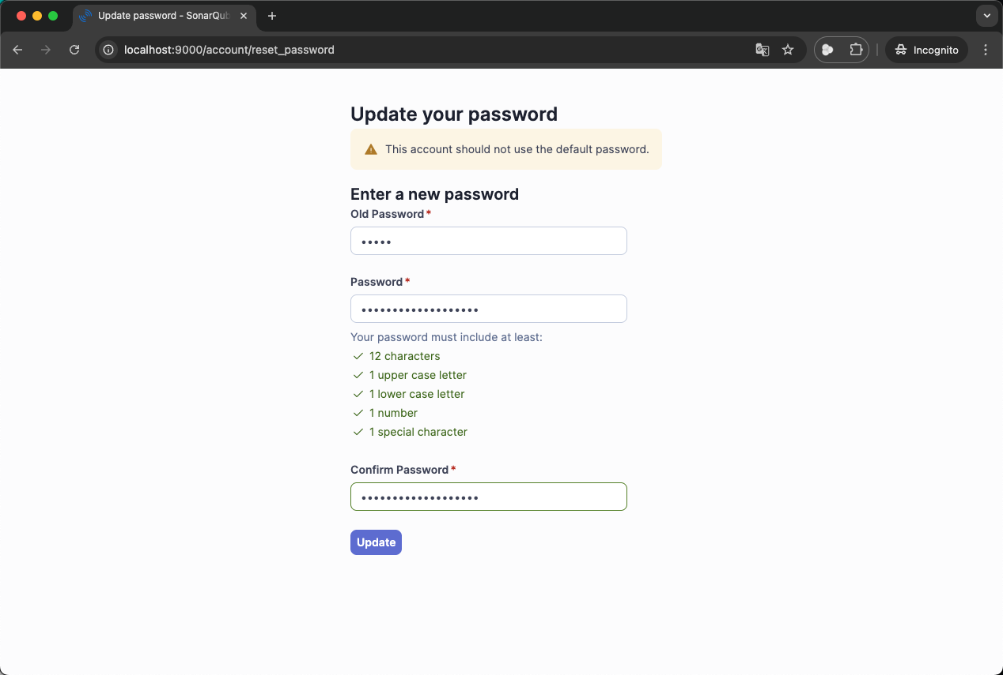
Sonar
Acessando o Sonar
Será solicitada a troca da senha, que precisará atender às exigências de uma senha forte.

Slide 15
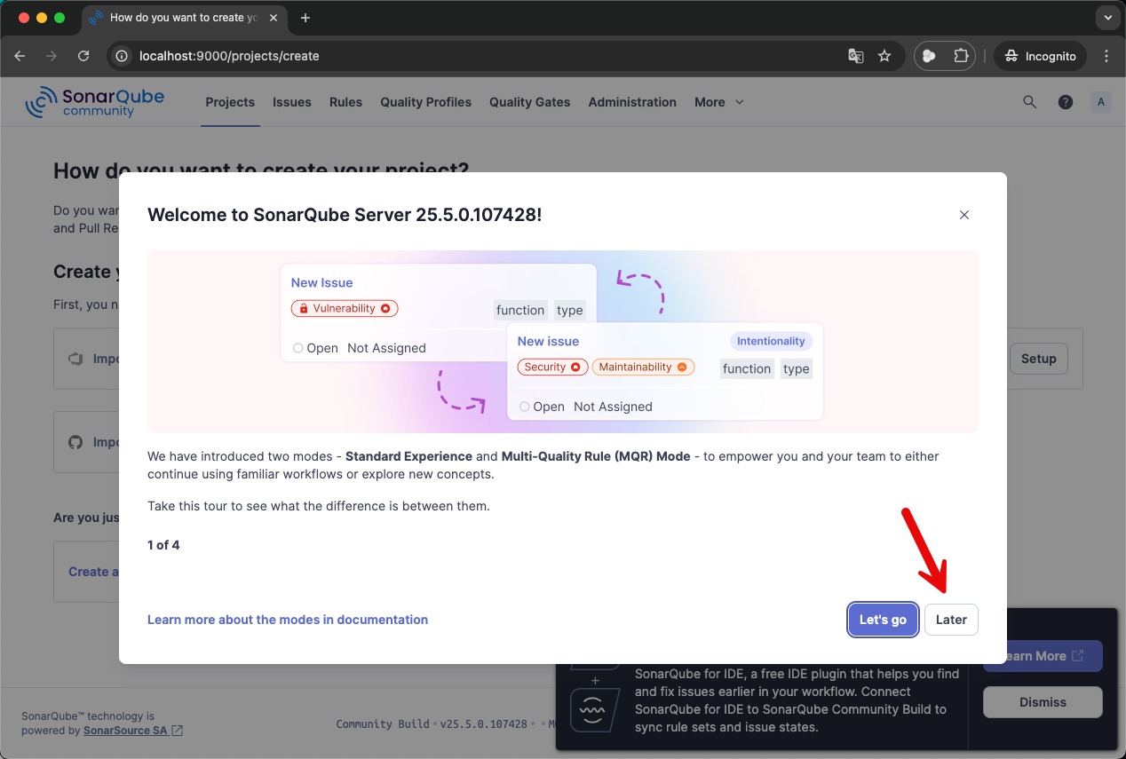
Sonar
Acessando o Sonar
Clique em “Later”

Slide 16
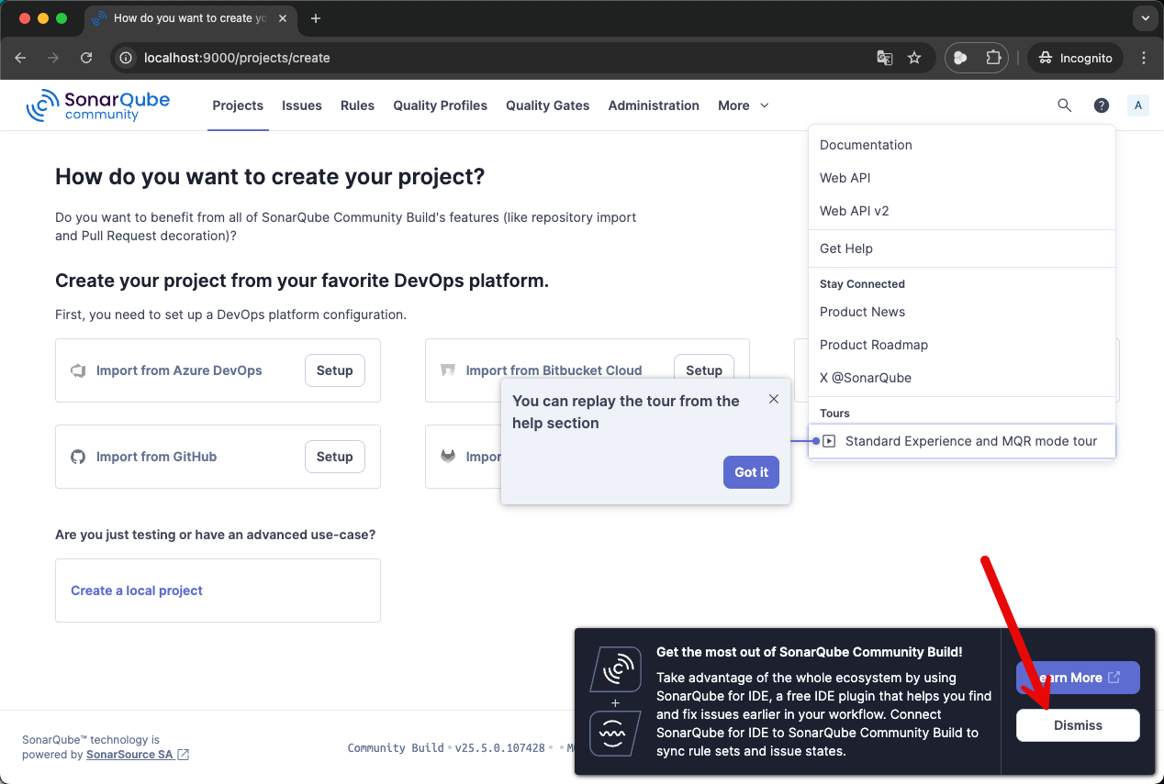
Sonar
Acessando o Sonar
Clique em “Dismiss”

Slide 17
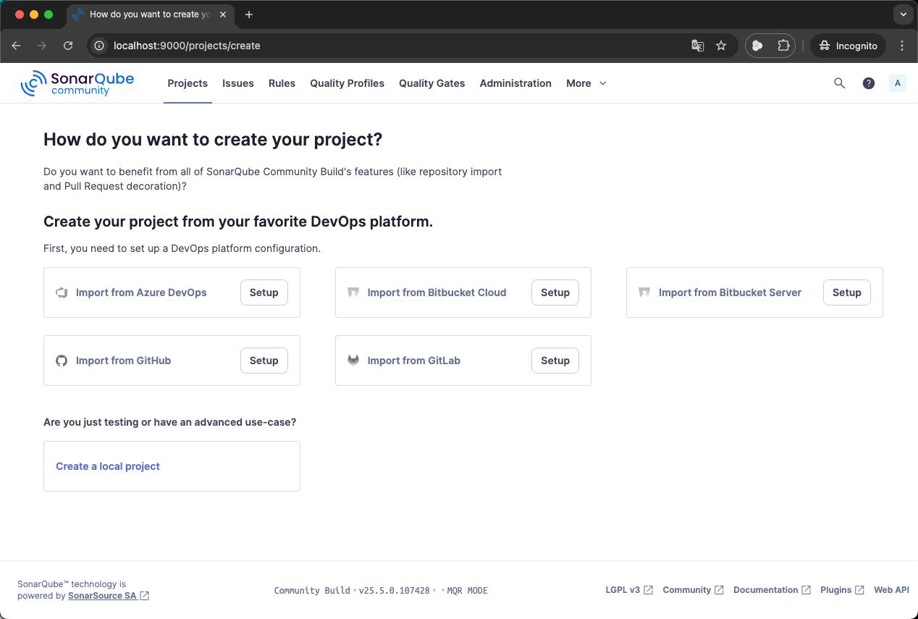
Sonar
Acessando o Sonar
Pronto seu Sonar estará instalado …!!!

Slide 18
04
Configurando o
Sonar

Slide 19
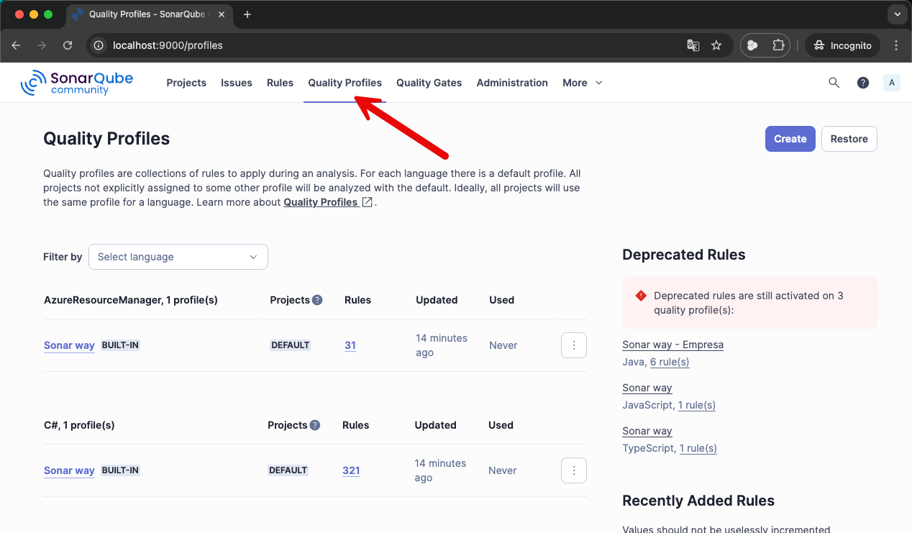
Sonar
Configurando o Sonar
Muito provavelmente sua empresa tem um sonar configurado com as políticas de verificações, então precisaremos importá-las.
Acesse o Sonar da sua empresa e siga os seguintes passos:

Slide 20
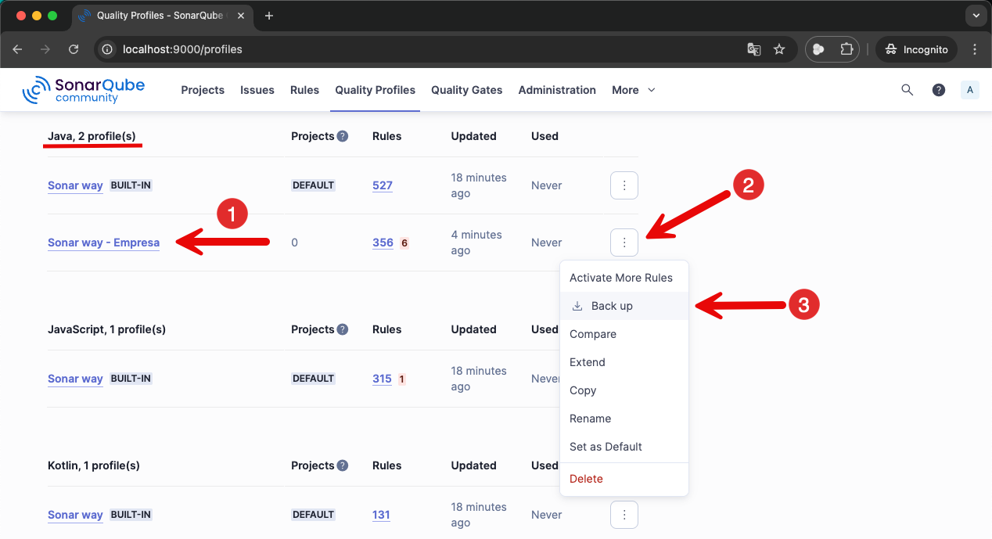
Sonar
Configurando o Sonar
Neste exemplo, exportaremos o profile Java da Empresa.
Salve em um diretório do seu computador.

Slide 21
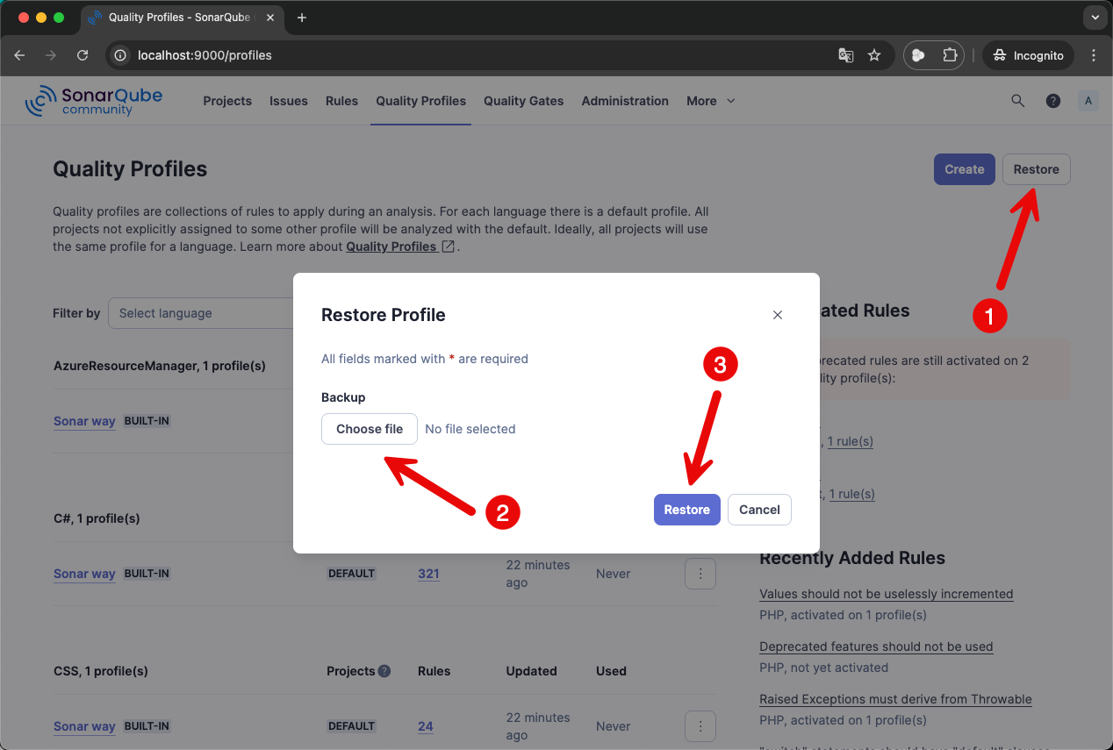
Sonar
Configurando o Sonar
Volte ao Sonar do seu computador e siga os seguintes passos selecionando o arquivo salvo.

Slide 22
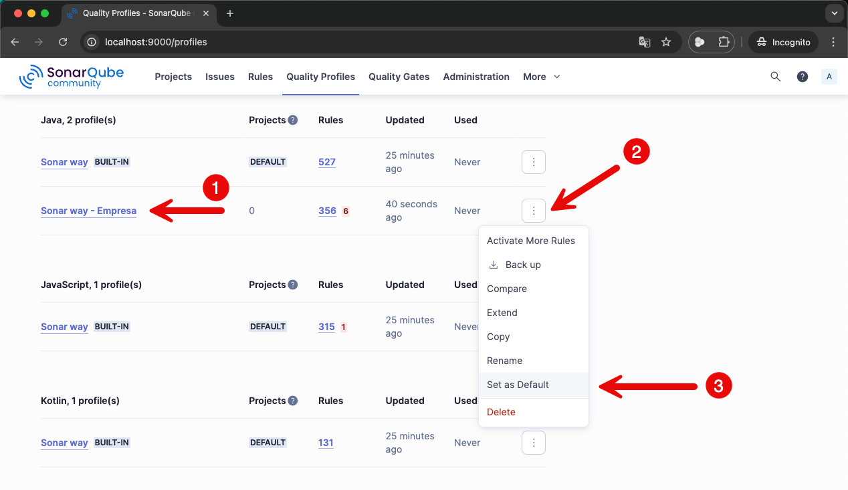
Sonar
Configurando o Sonar
Depois deixe o profile como sendo o default, para que ao enviar os dados para o Sonar ele utilize o profile da empresa.

Slide 23
05
Criando um Projeto no Sonar

Slide 24
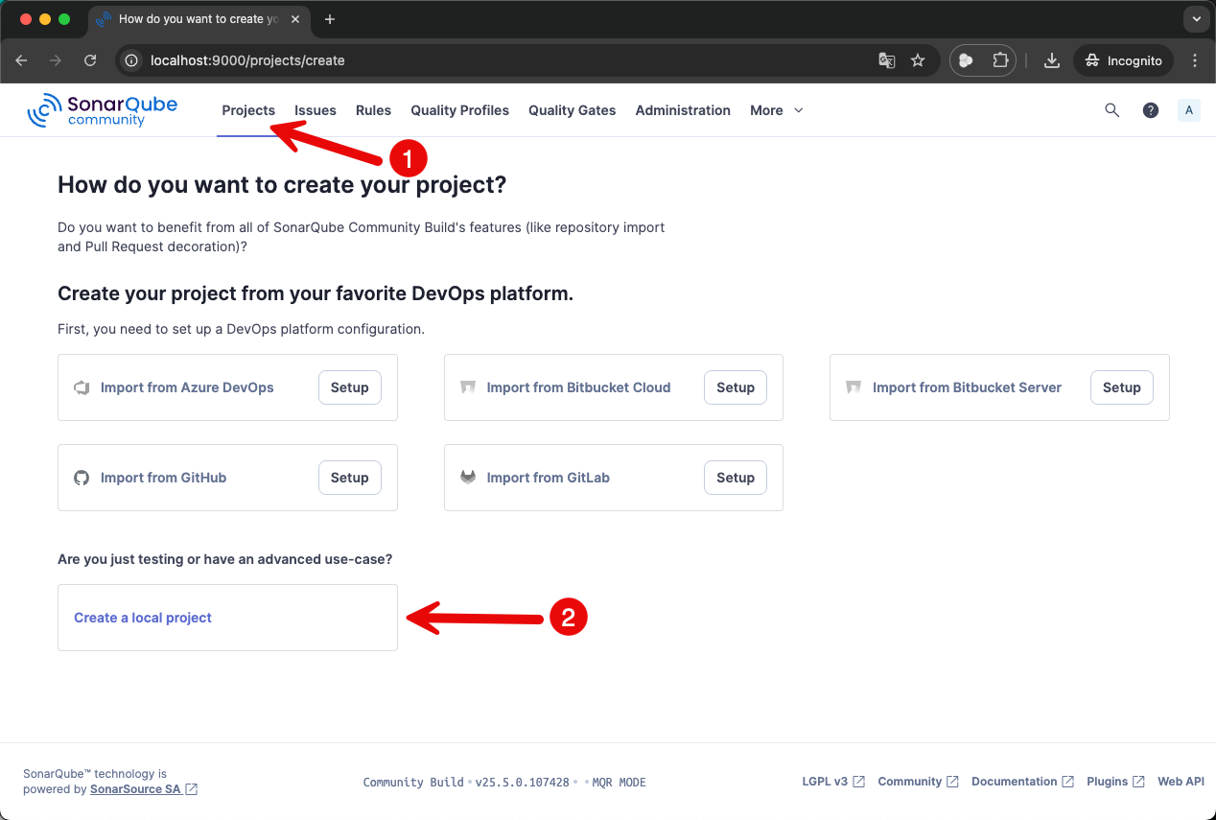
Sonar
Criando um Projeto no Sonar
Clique em “Projects” e depois em “Create a local project”.

Slide 25
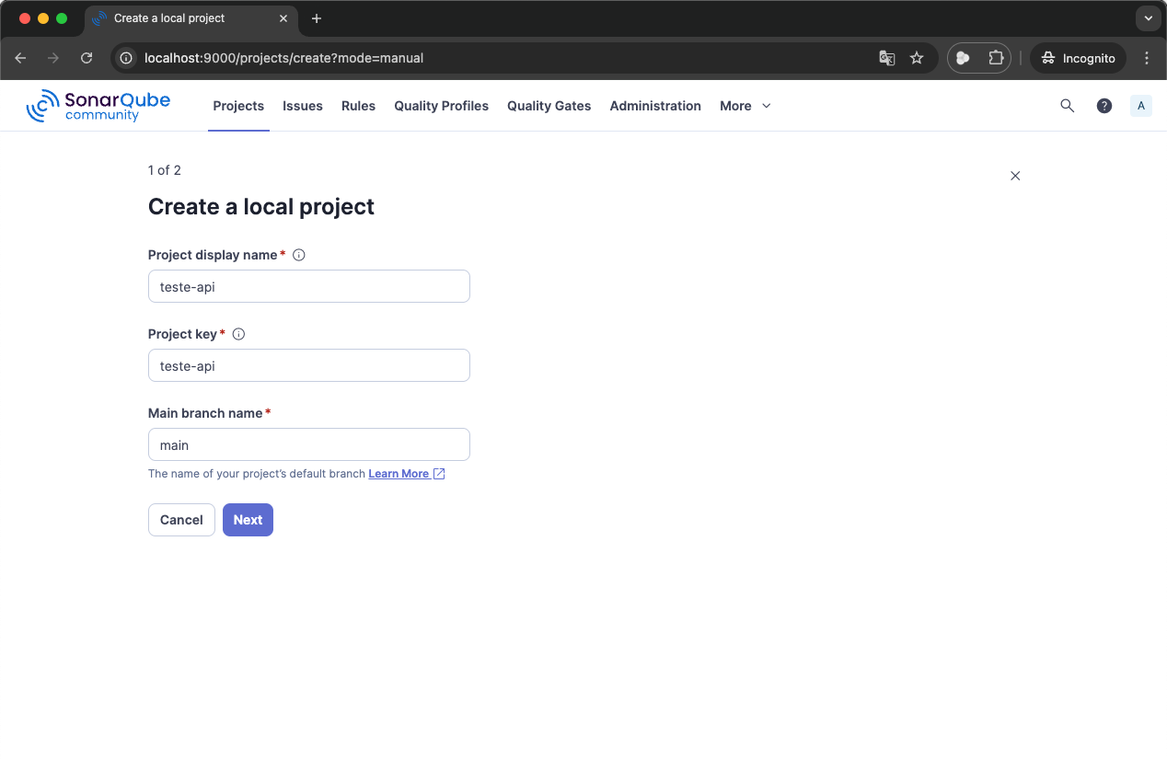
Sonar
Criando um Projeto no Sonar
Coloque o “Project Display name” e o “Project key”. Preencha com todas as letras minúsculas e sem espaço.

Slide 26
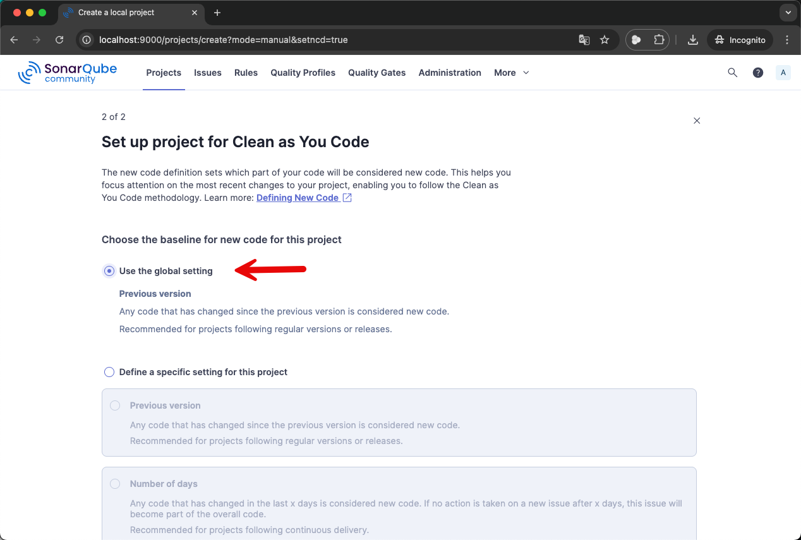
Sonar
Criando um Projeto no Sonar
Selecione “Use the global setting” e clique em “Create project”.

Slide 27
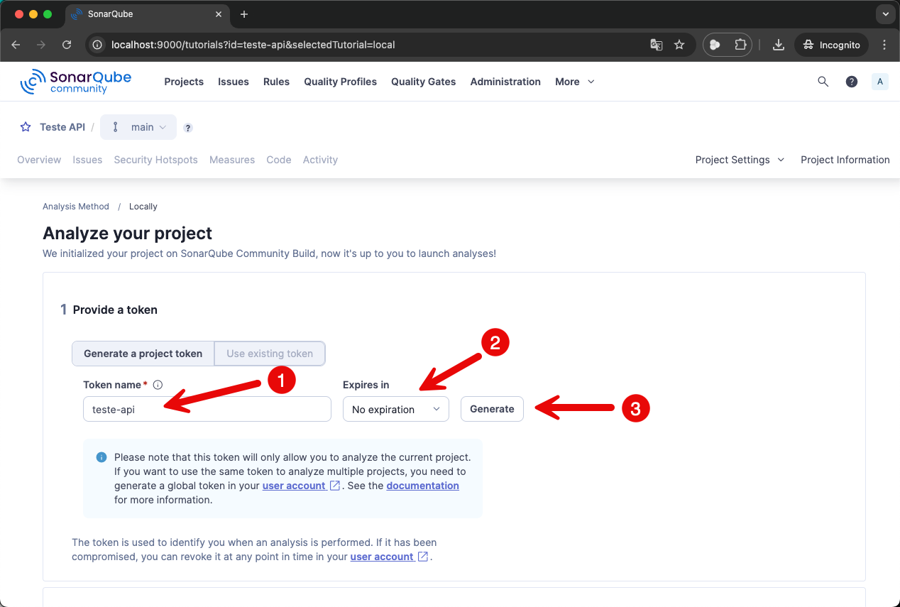
Sonar
Criando um Projeto no Sonar
Coloque o “Token name” igual ao “Project key” tudo em minúsculo e sem espaço.
Por fim, selecione “No expiration” e clique em “Generate”.

Slide 28
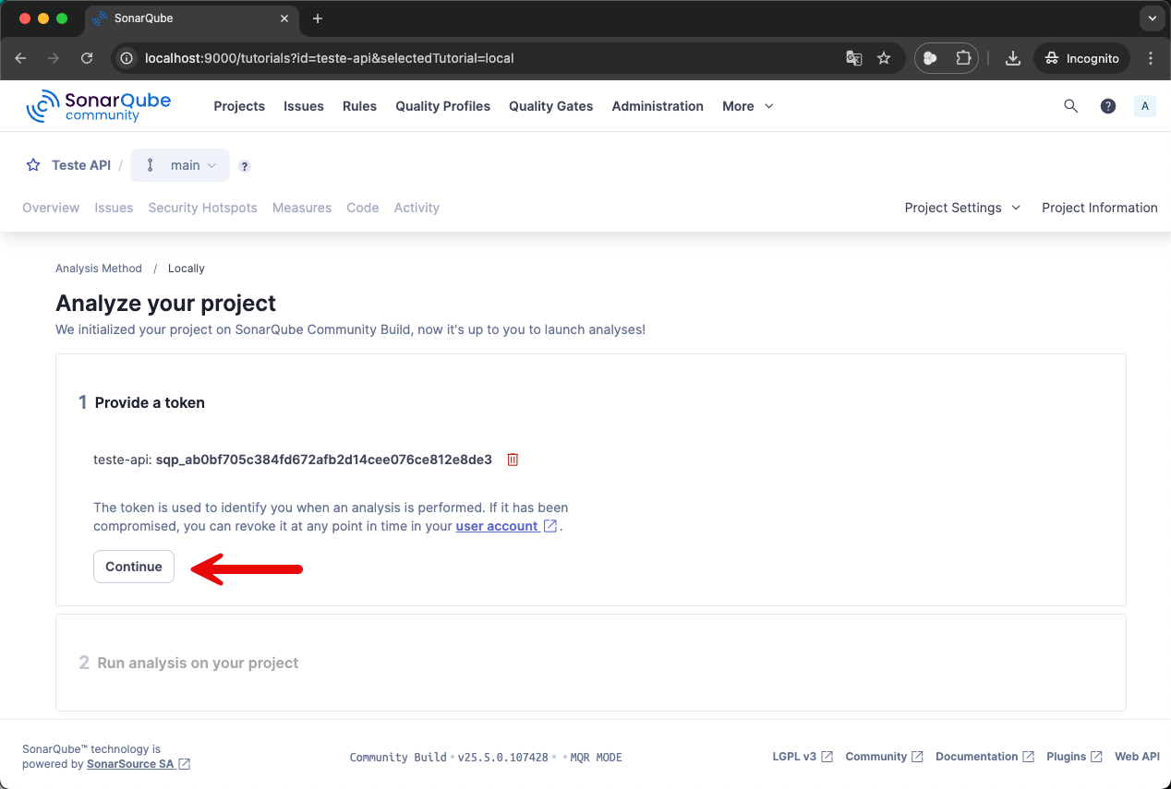
Sonar
Criando um Projeto no Sonar
Clique em “Continue”.

Slide 29
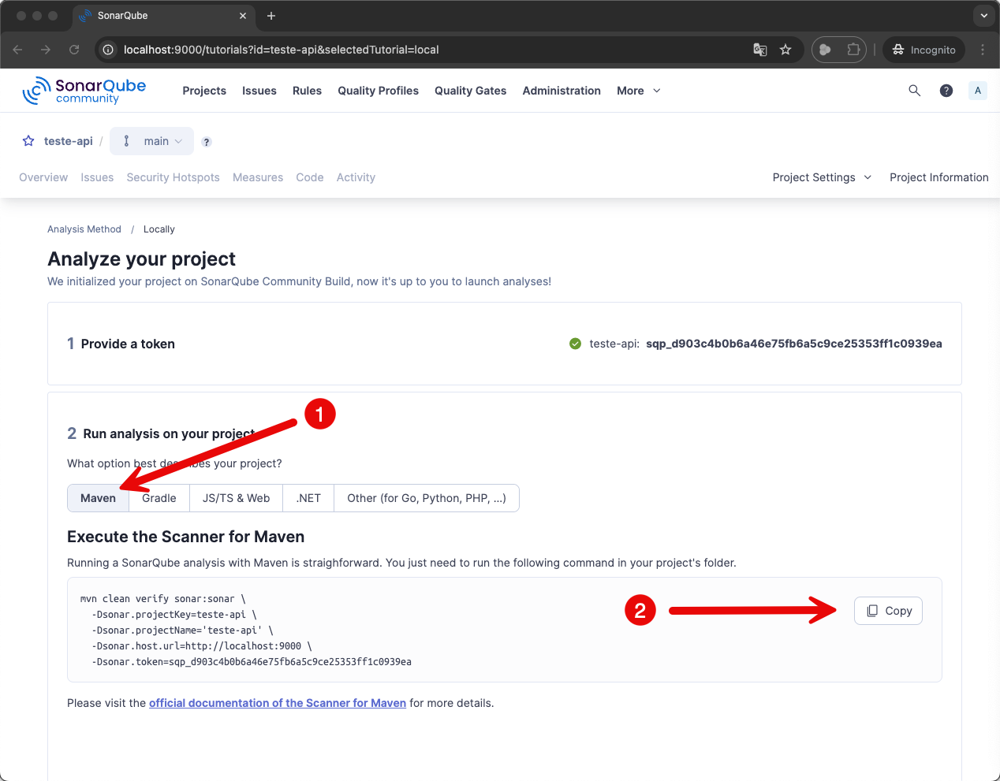
Sonar
Criando um Projeto no Sonar
Clique em “Maven” e copie o conteúdo.

Slide 30
Sonar
Criando um Projeto no Sonar
Cole o conteúdo em um editor de texto e retire o “mvn” os “\“ e deixe tudo em uma única linha.
Ficará da seguinte forma:
clean verify sonar:sonar -Dsonar.projectKey=teste-api -Dsonar.projectName='teste-api' -Dsonar.host.url=http://localhost:9000 -Dsonar.token=sqp_d903c4b0b6a46e75fb6a5c9ce25353ff1c0939ea

Slide 31
06
Spring Boot
Aplicação REST API

Slide 32
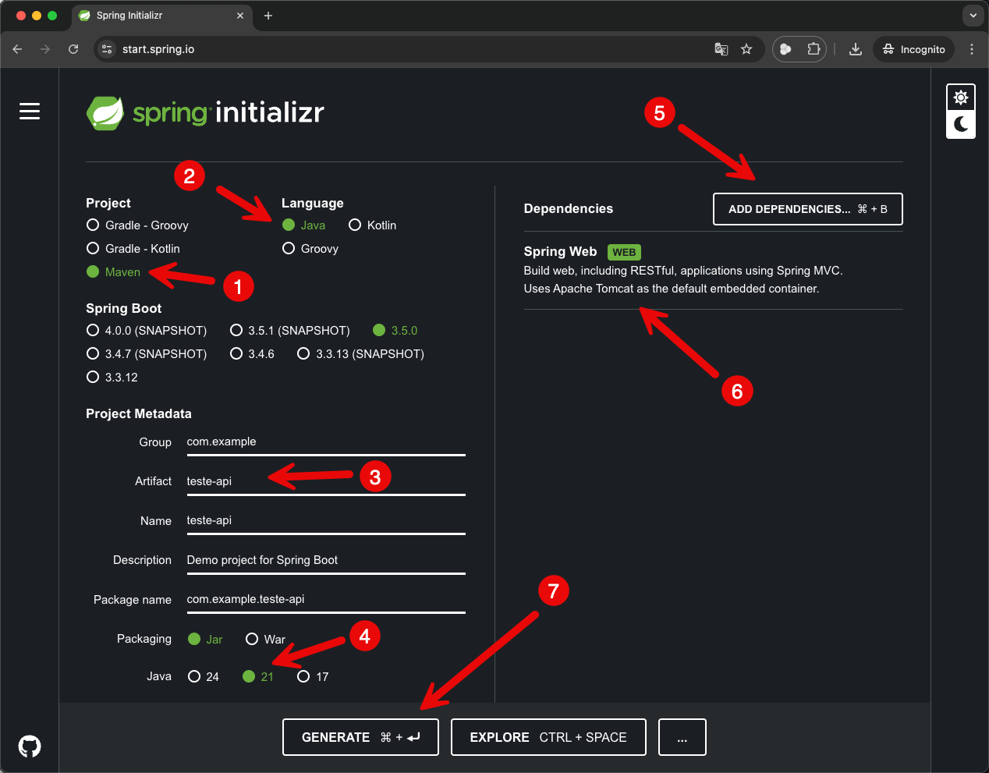
Spring Boot
Criando uma Aplicação REST API
Acesse o seguinte link: https://start.spring.io/
e selecione preenchendo da forma abaixo:

Slide 33
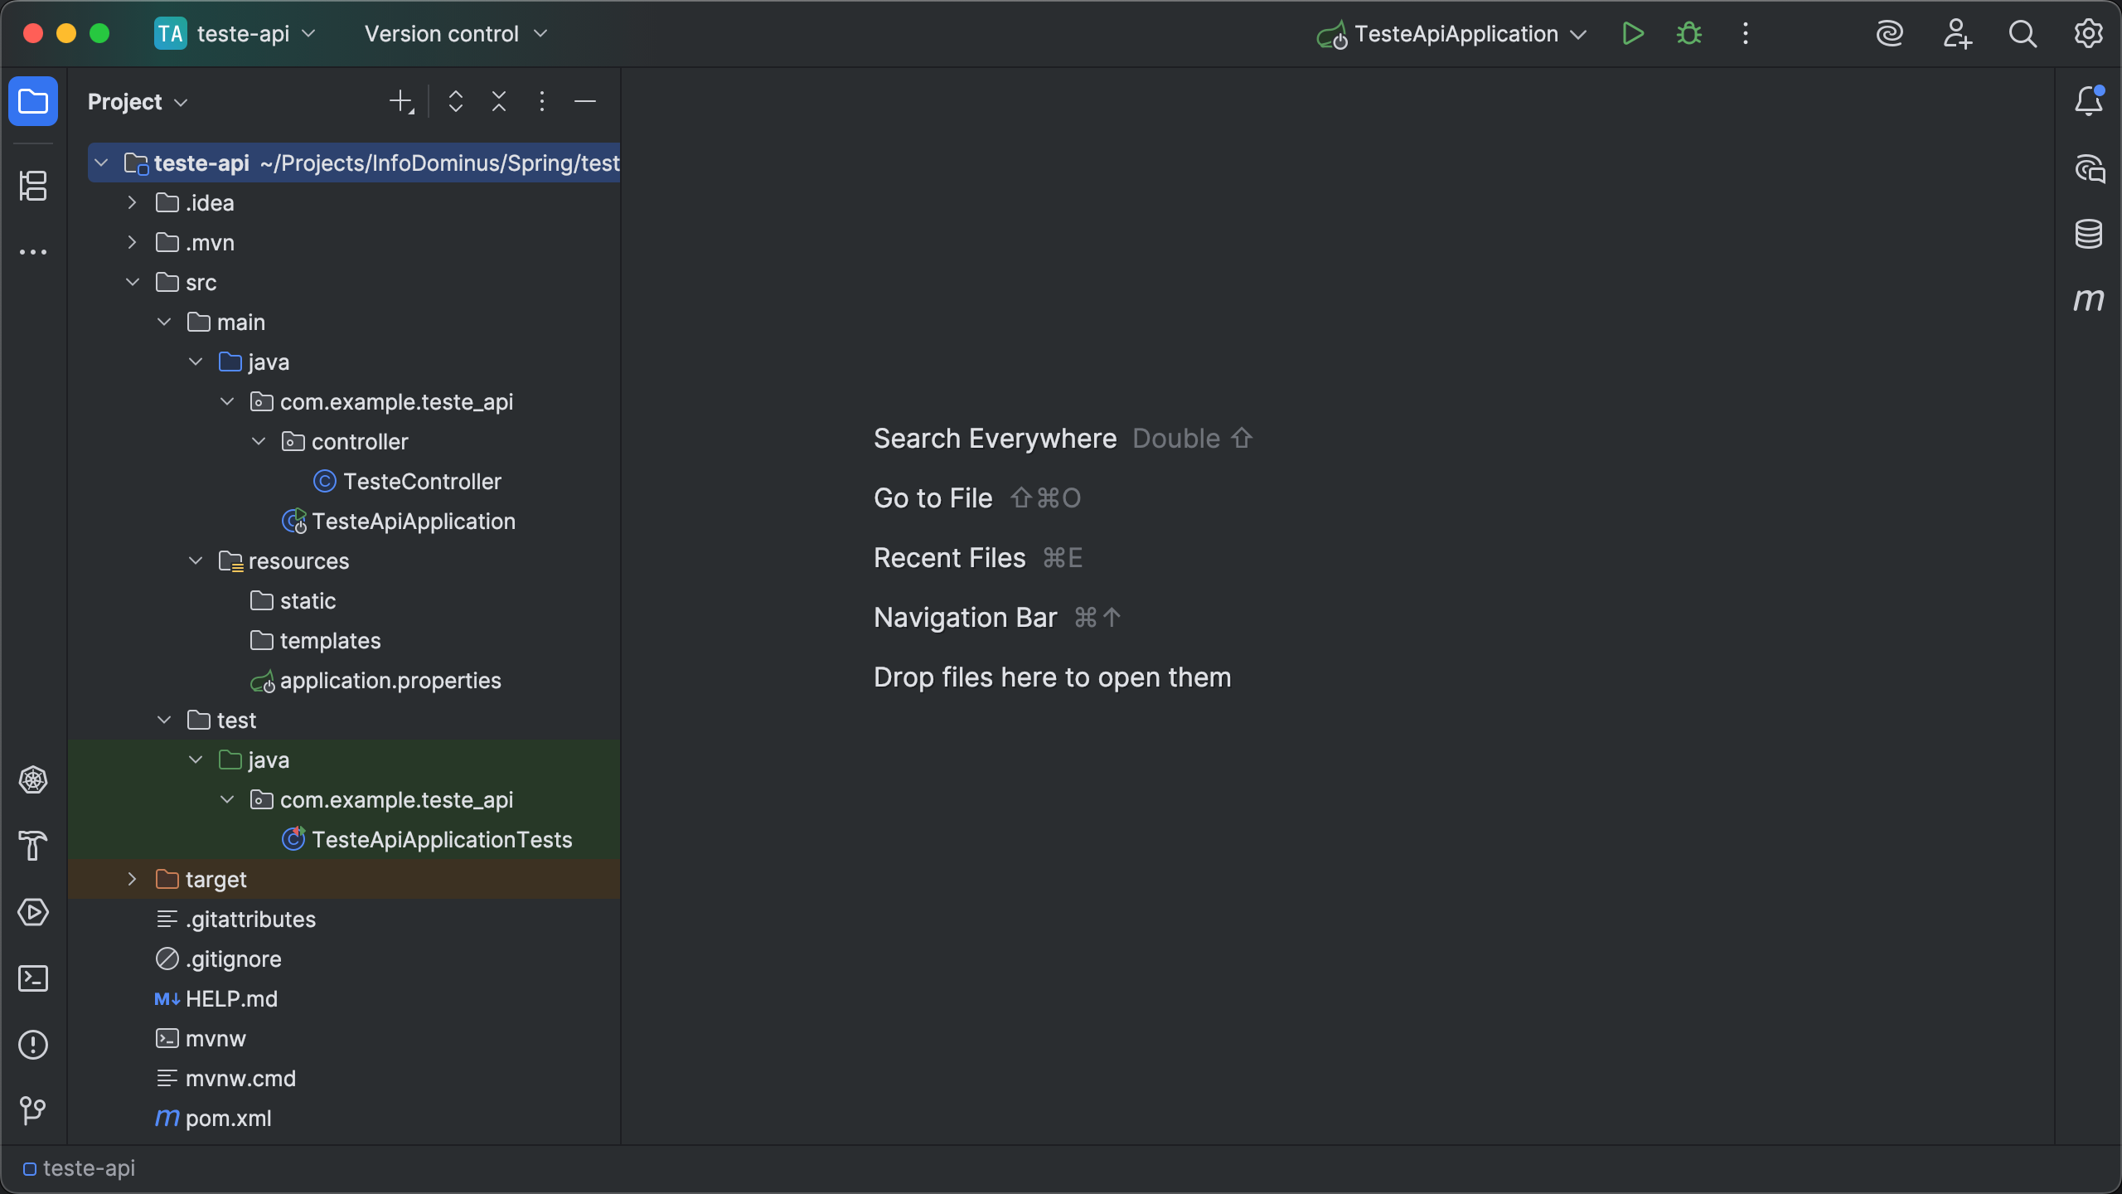
Spring Boot
Criando uma Aplicação REST API
Descompacte o arquivo baixado e abra em sua IDE preferida.

Slide 34
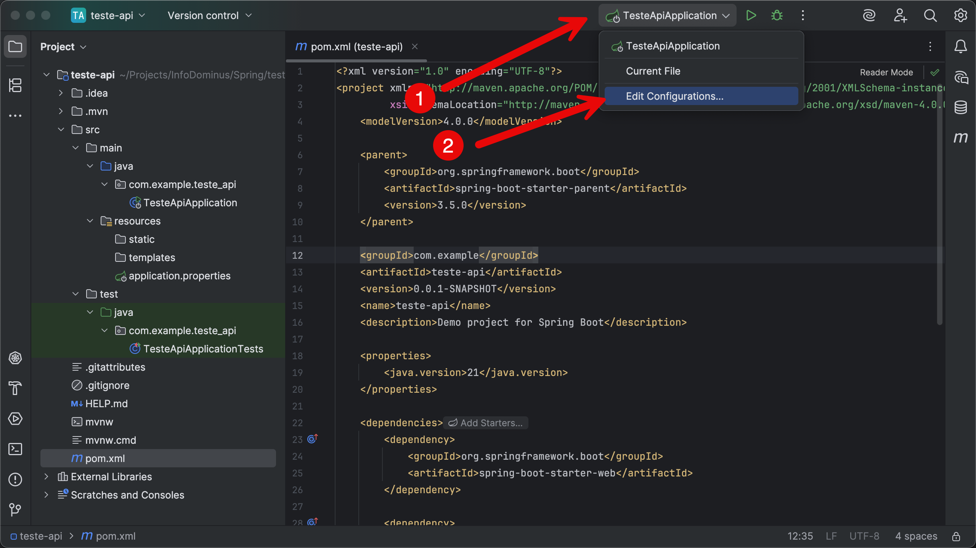
Spring Boot
Criando uma Aplicação REST API
Crie em sua IDE uma execução Maven com o comando da página 30 acrescentando ao final o seguinte código: -Dsonar.scm.disabled=true
Usaremos aqui o IntelliJ:

Slide 35
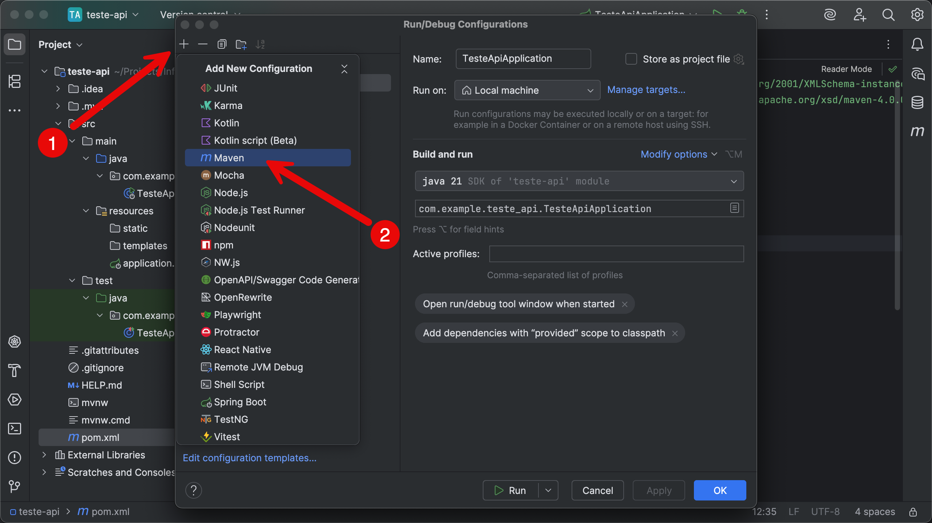
Spring Boot
Criando uma Aplicação REST API
No IntelliJ, clique no “+” e selecione Maven para criar uma execução Maven para rodar o projeto com teste para o Sonar.

Slide 36
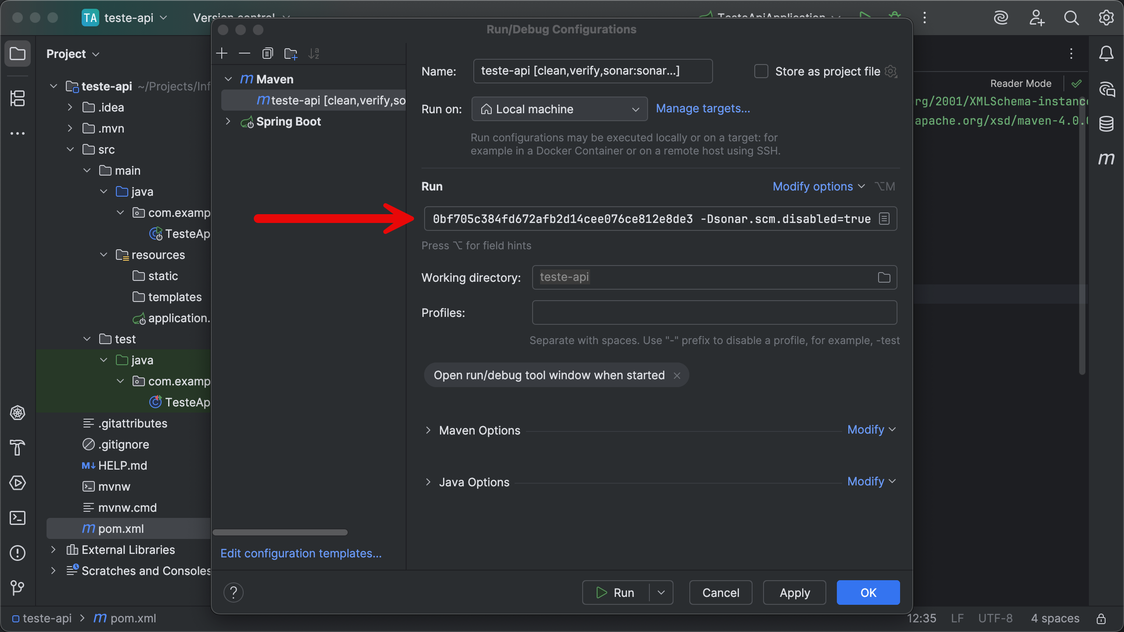
Spring Boot
Criando uma Aplicação REST API
Cole o commando completo no espaço “Run” e clique em “OK”:
clean verify sonar:sonar -Dsonar.projectKey=teste-api -Dsonar.projectName='teste-api' -Dsonar.host.url=http://localhost:9000 -Dsonar.token=sqp_d903c4b0b6a46e75fb6a5c9ce25353ff1c0939ea -Dsonar.scm.disabled=true

Slide 37
Spring Boot
Criando uma Aplicação REST API
No POM.XML vamos acrescentar algumas tags dentro de <properties> dessa forma coloque as seguintes tags:
<springdoc.version>2.8.8</springdoc.version>
<sonar.language>java</sonar.language>
<sonar.coverage.exclusions>
**/com/example/teste_api/TesteApiApplication.java
</sonar.coverage.exclusions>
<argLine>
-javaagent:${settings.localRepository}/org/mockito/mockito-core/${mockito.version}/mockito-core-${mockito.version}.jar
-Xshare:off
</argLine>

Slide 38
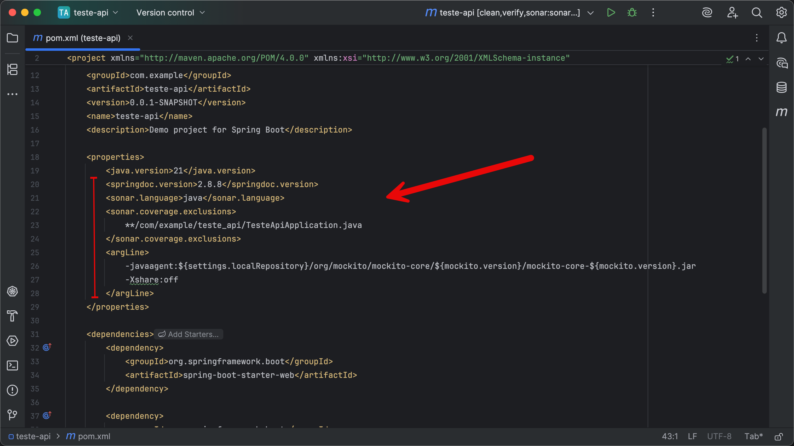
Spring Boot
Criando uma Aplicação REST API
O <properties> do POM.XML ficará da seguinte forma:

Slide 39
Spring Boot
Criando uma Aplicação REST API
No POM.XML vamos acrescentar uma dependência para a documentação e acesso à API:
<dependency>
<groupId>org.springdoc</groupId>
<artifactId>springdoc-openapi-starter-webmvc-ui</artifactId>
<version>${springdoc.version}</version>
</dependency>

Slide 40
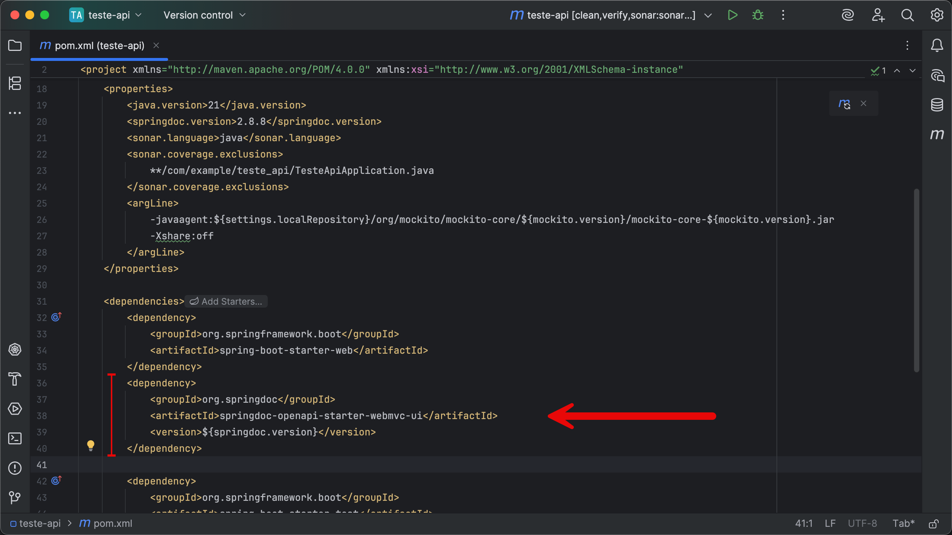
Spring Boot
Criando uma Aplicação REST API
O <dependencies> do POM.XML ficará da seguinte forma:

Slide 41
Spring Boot
Criando uma Aplicação REST API
No POM.XML vamos acrescentar ainda alguns plugins:
<plugin>
<groupId>org.sonarsource.scanner.maven</groupId>
<artifactId>sonar-maven-plugin</artifactId>
<version>5.1.0.4751</version>
</plugin>
<plugin>
<groupId>org.apache.maven.plugins</groupId>
<artifactId>maven-compiler-plugin</artifactId>
</plugin>
<plugin>

Slide 42
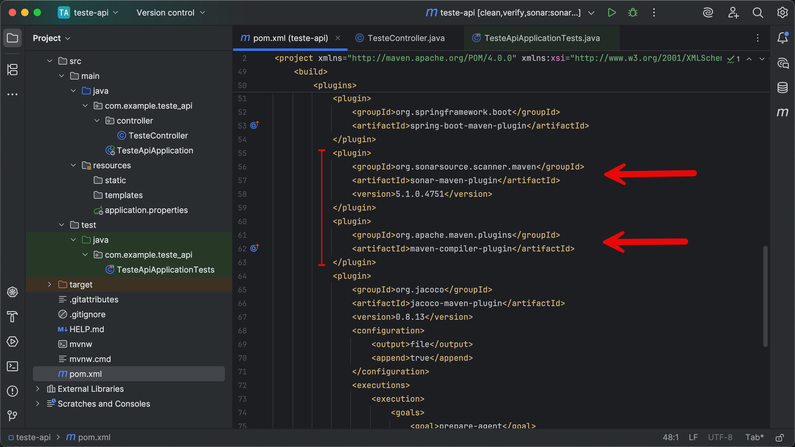
Spring Boot
Criando uma Aplicação REST API
O <plugins> do POM.XML ficará da seguinte forma:

Slide 43
Spring Boot
Criando uma Aplicação REST API
No POM.XML vamos acrescentar um plugin para cobertura de código:
<plugin>
<groupId>org.jacoco</groupId>
<artifactId>jacoco-maven-plugin</artifactId>
<version>0.8.13</version>
<configuration>
<output>file</output>
<append>true</append>
</configuration>
<executions>
<execution>
<goals>
<goal>prepare-agent</goal>
</goals>
</execution>
<execution>
<id>report</id>
<phase>test</phase>
<goals>
<goal>report</goal>
</goals>
</execution>
</executions>
</plugin>

Slide 44
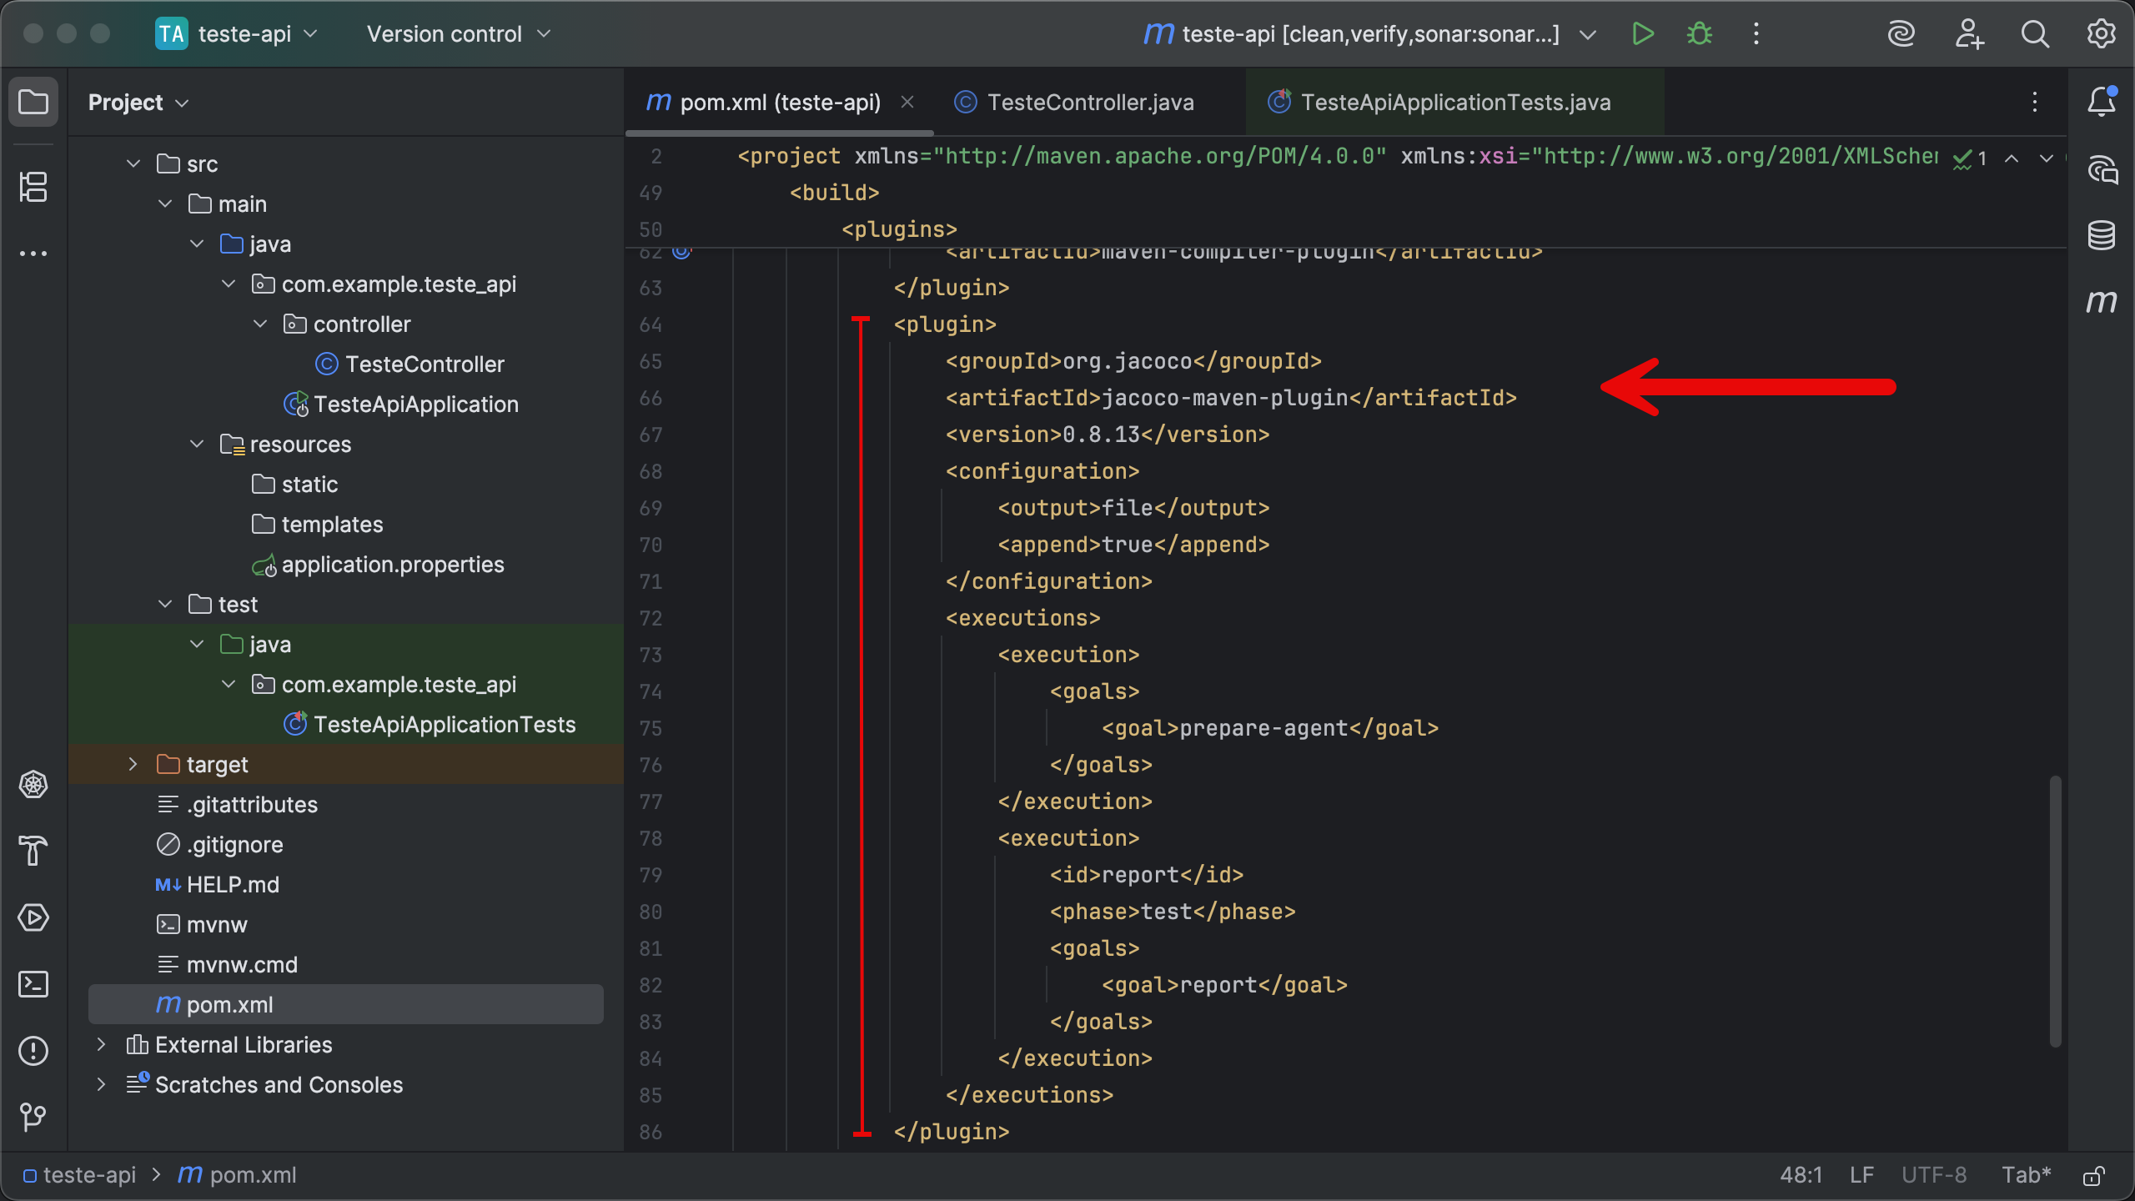
Spring Boot
Criando uma Aplicação REST API
O <plugins> do POM.XML ficará da seguinte forma:

Slide 45
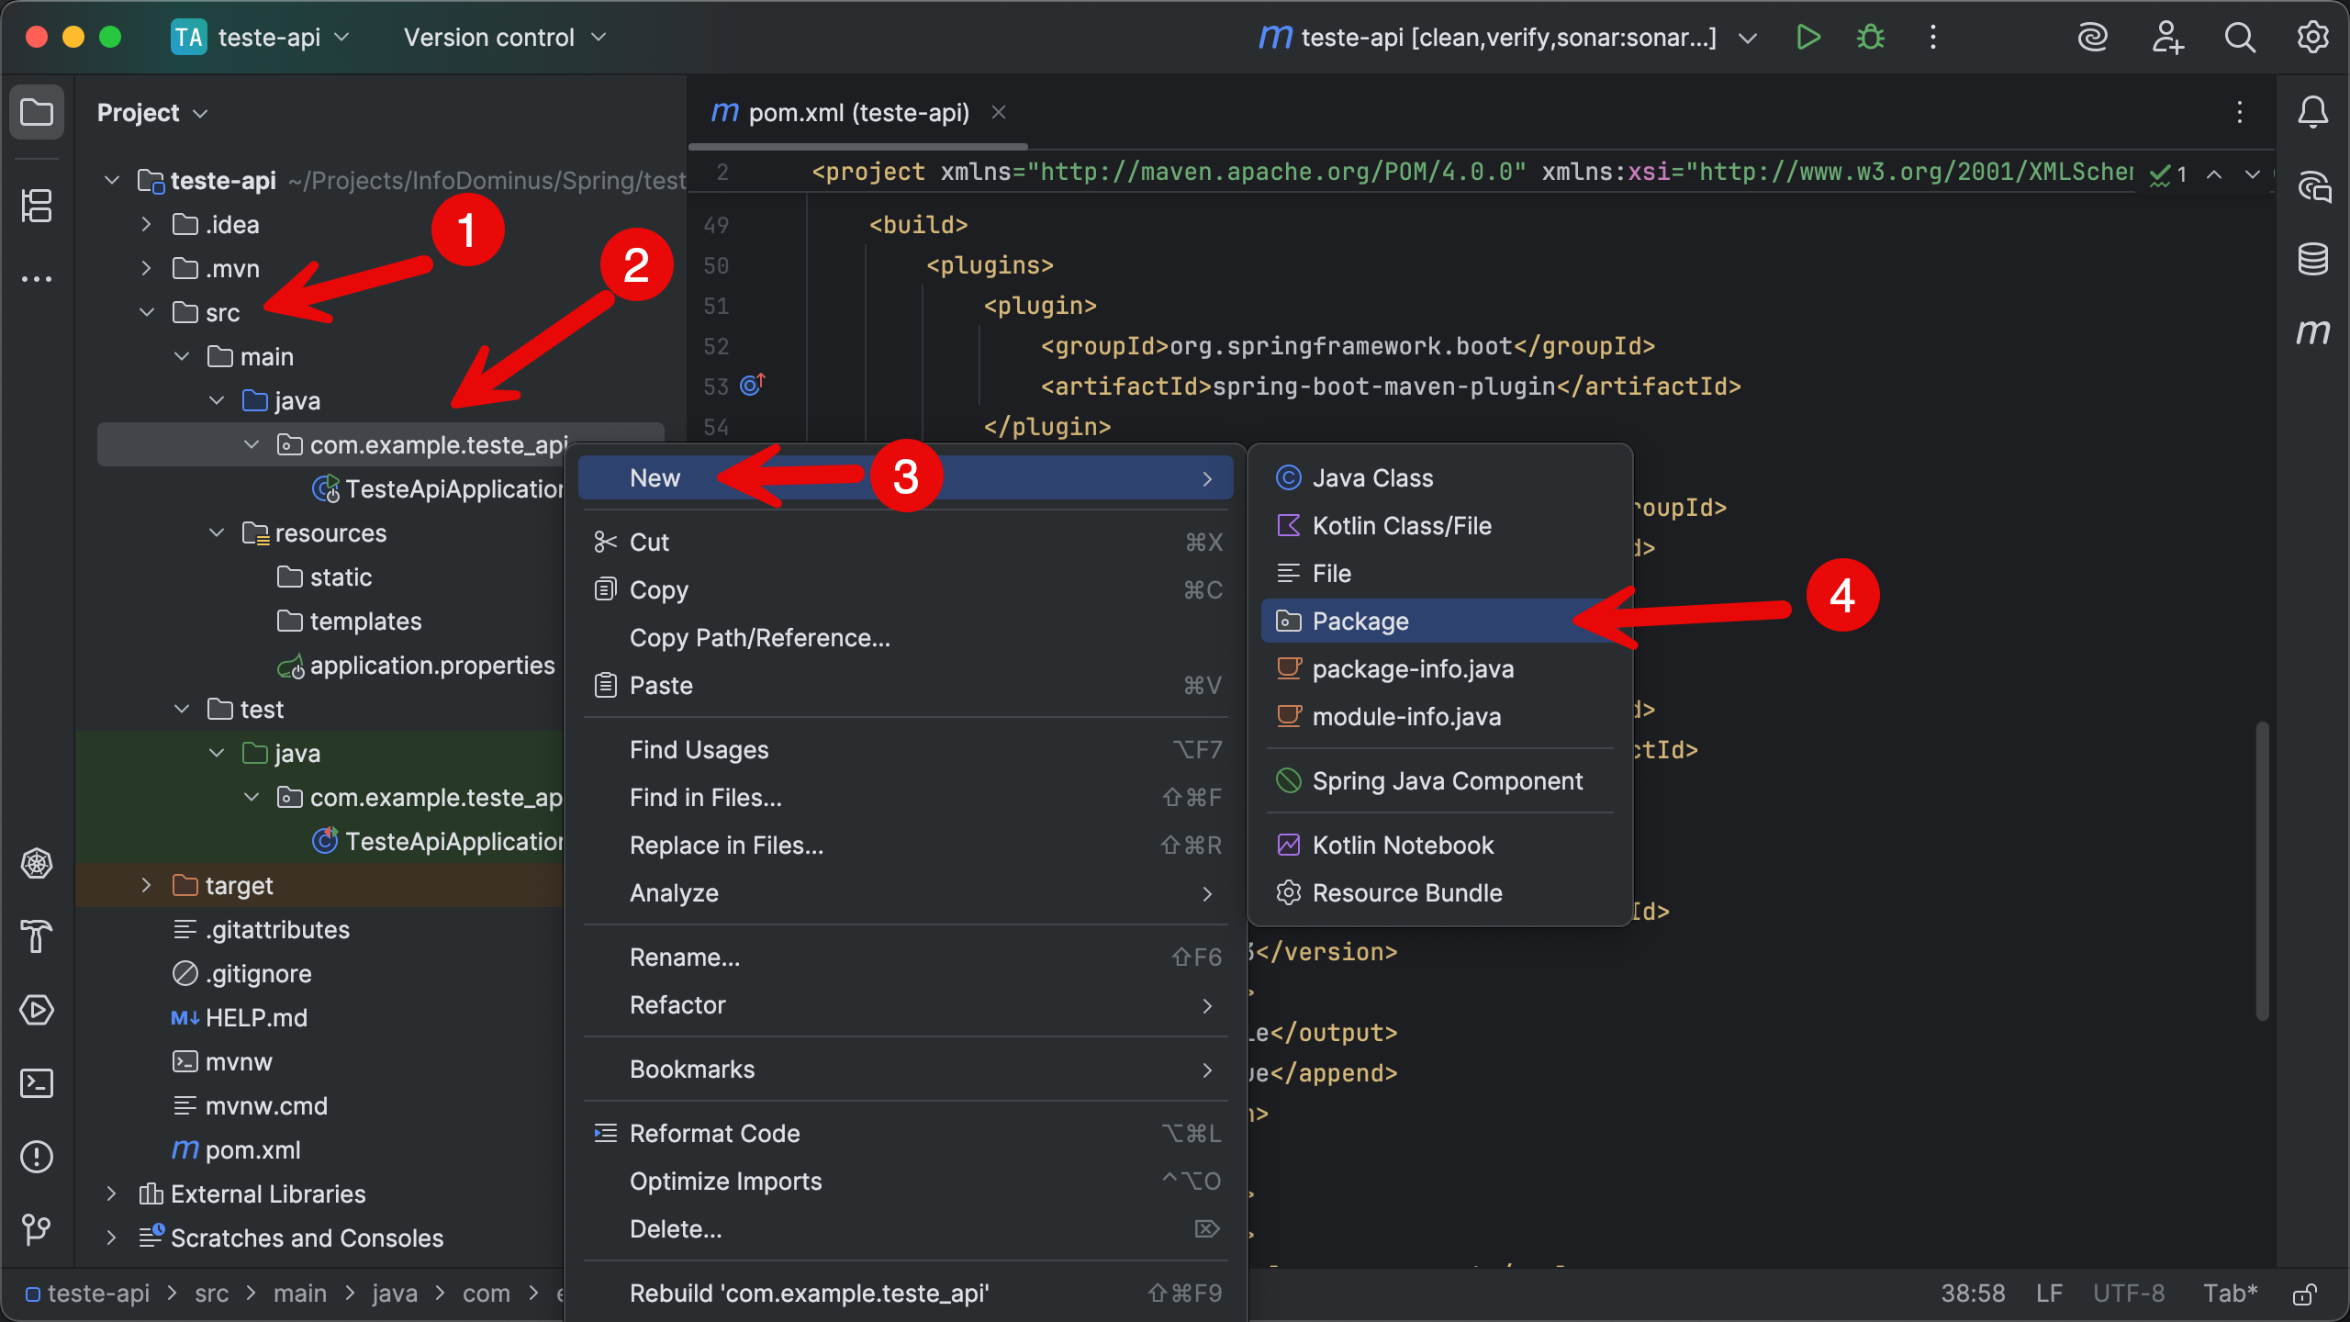
Spring Boot
Criando uma Aplicação REST API
Vamos criar uma package “controller” onde ficará a nossa classe que receberá as requisições:

Slide 46
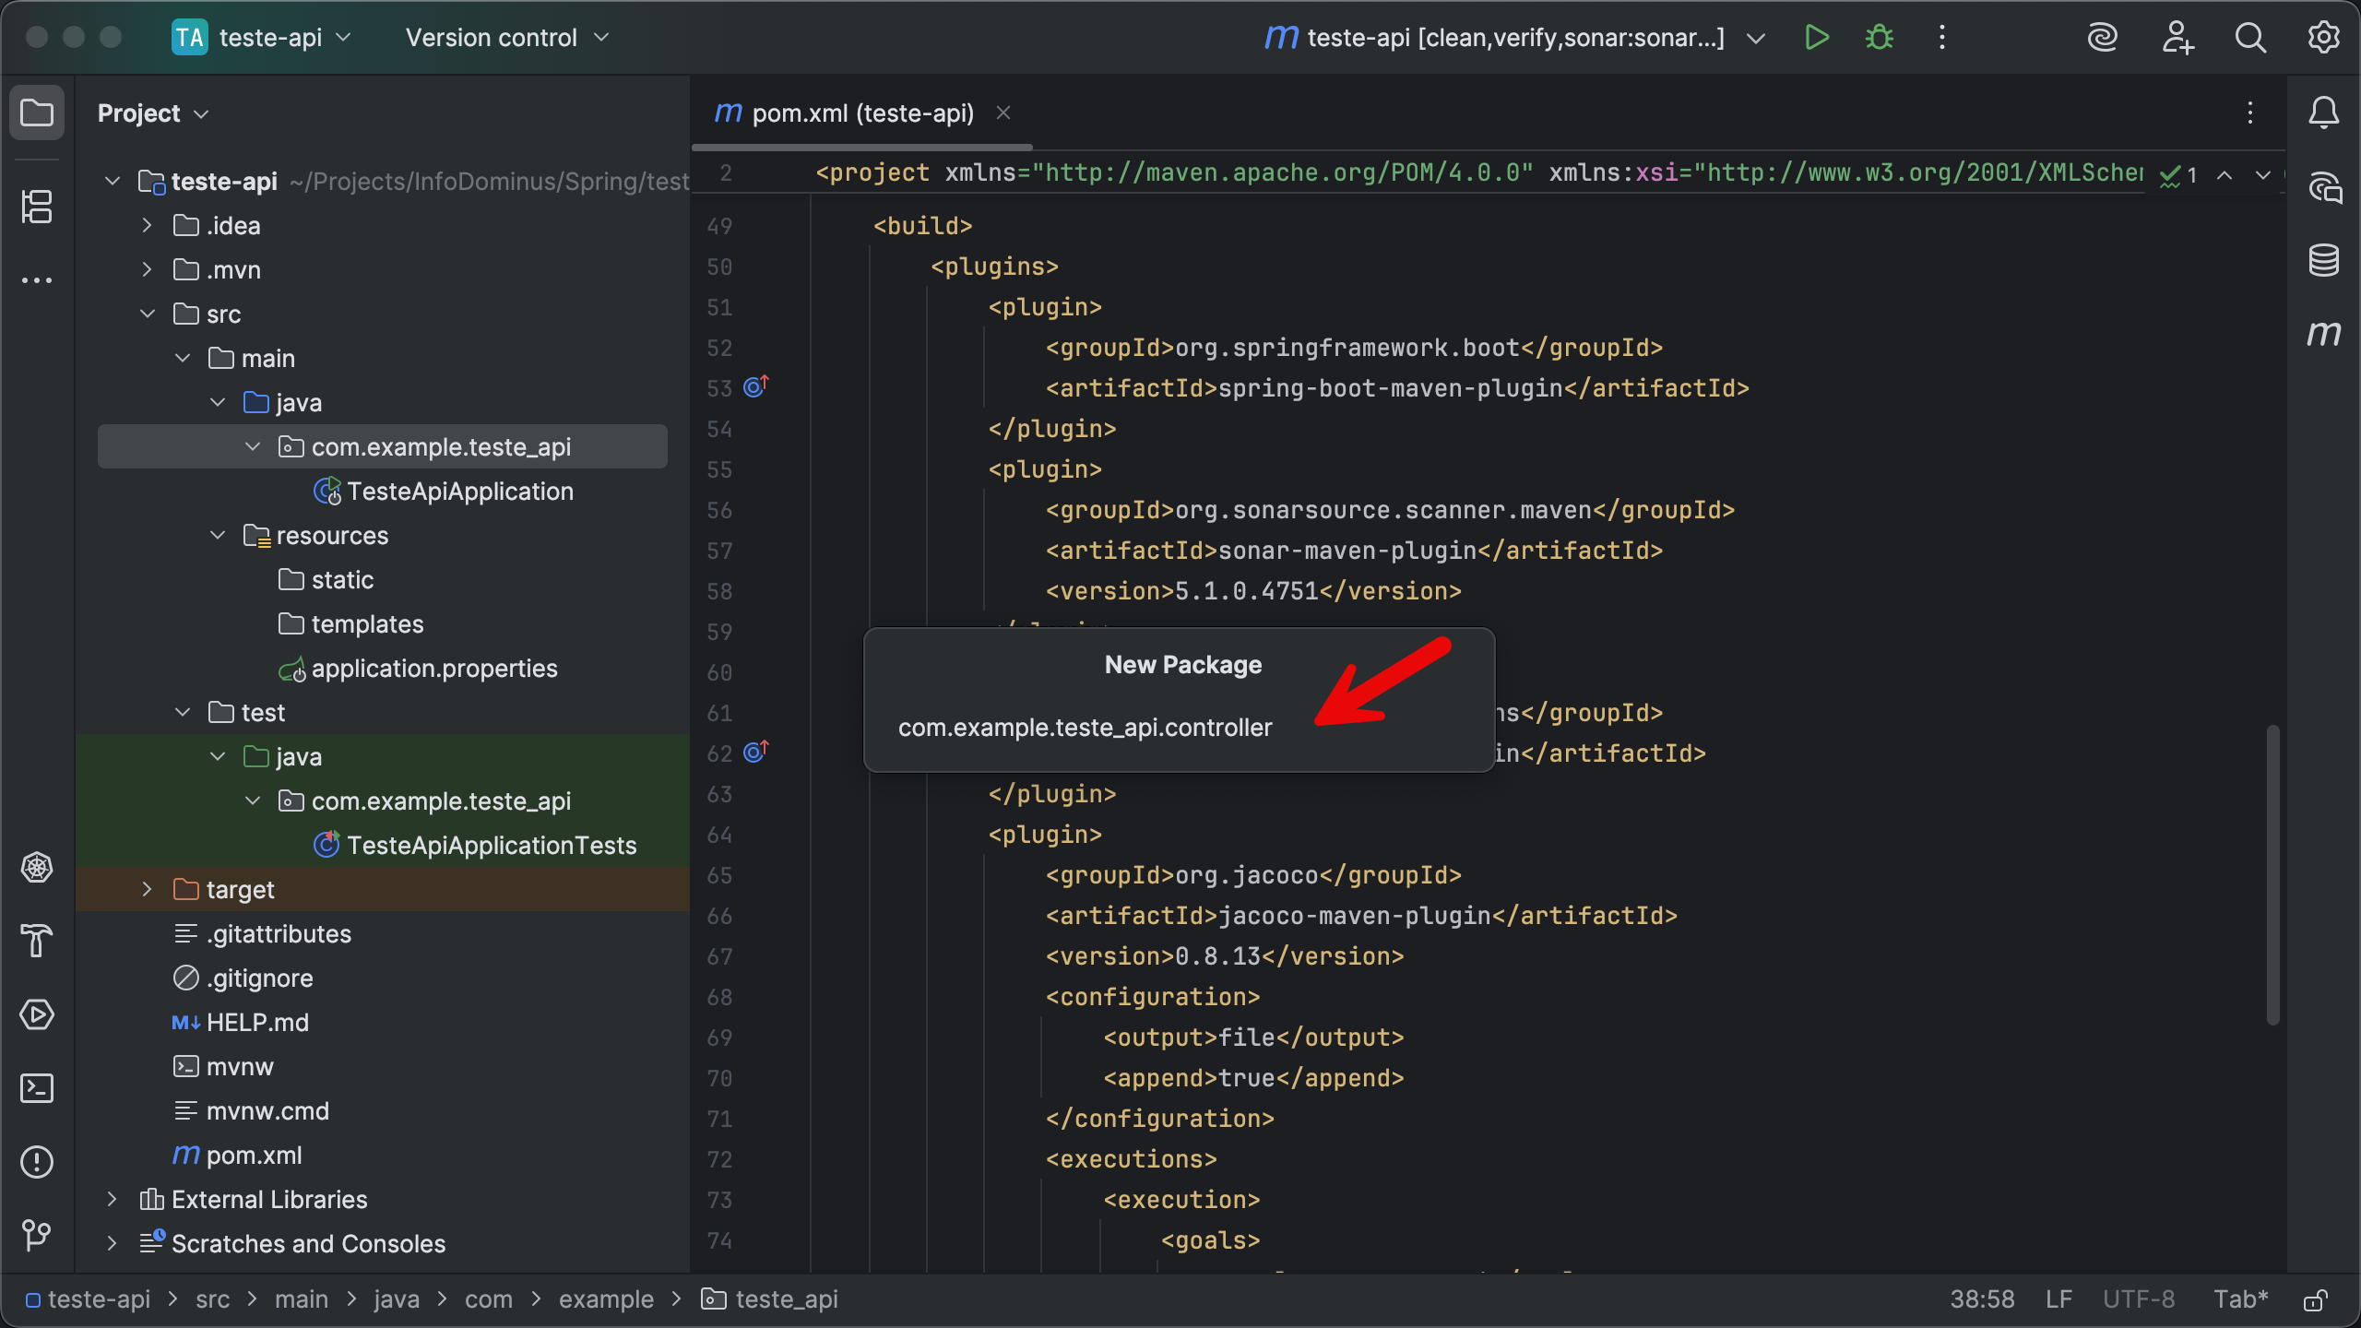
Spring Boot
Criando uma Aplicação REST API
Colocar no nome da package “controller”.

Slide 47
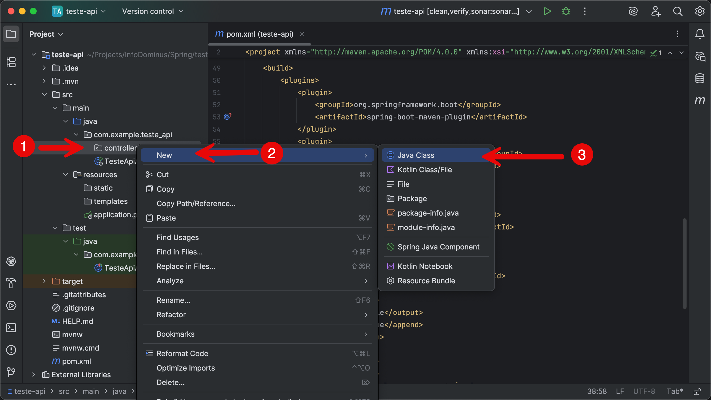
Spring Boot
Criando uma Aplicação REST API
Vamos criar a nossa classe Controller dentro da package “controller”.

Slide 48
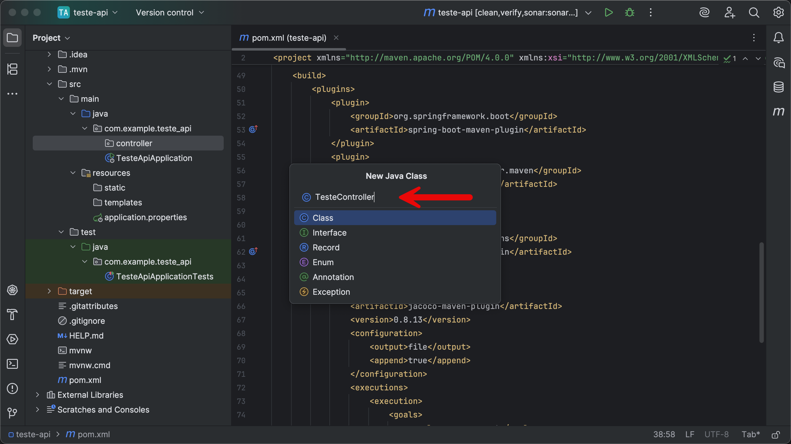
Spring Boot
Criando uma Aplicação REST API
Colocar o nome da Classe como TesteController.

Slide 49
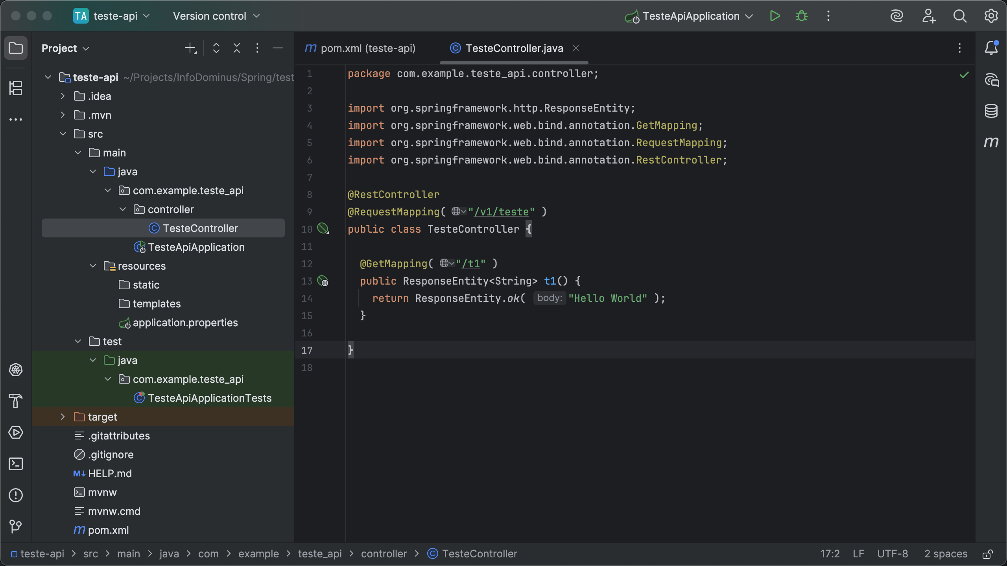
Spring Boot
Criando uma Aplicação REST API
Vamos anotar a classe com as tags: @RestController e @RequestMapping e criar um endpoint t1 que retorna o Texto “Hello World”.

Slide 50
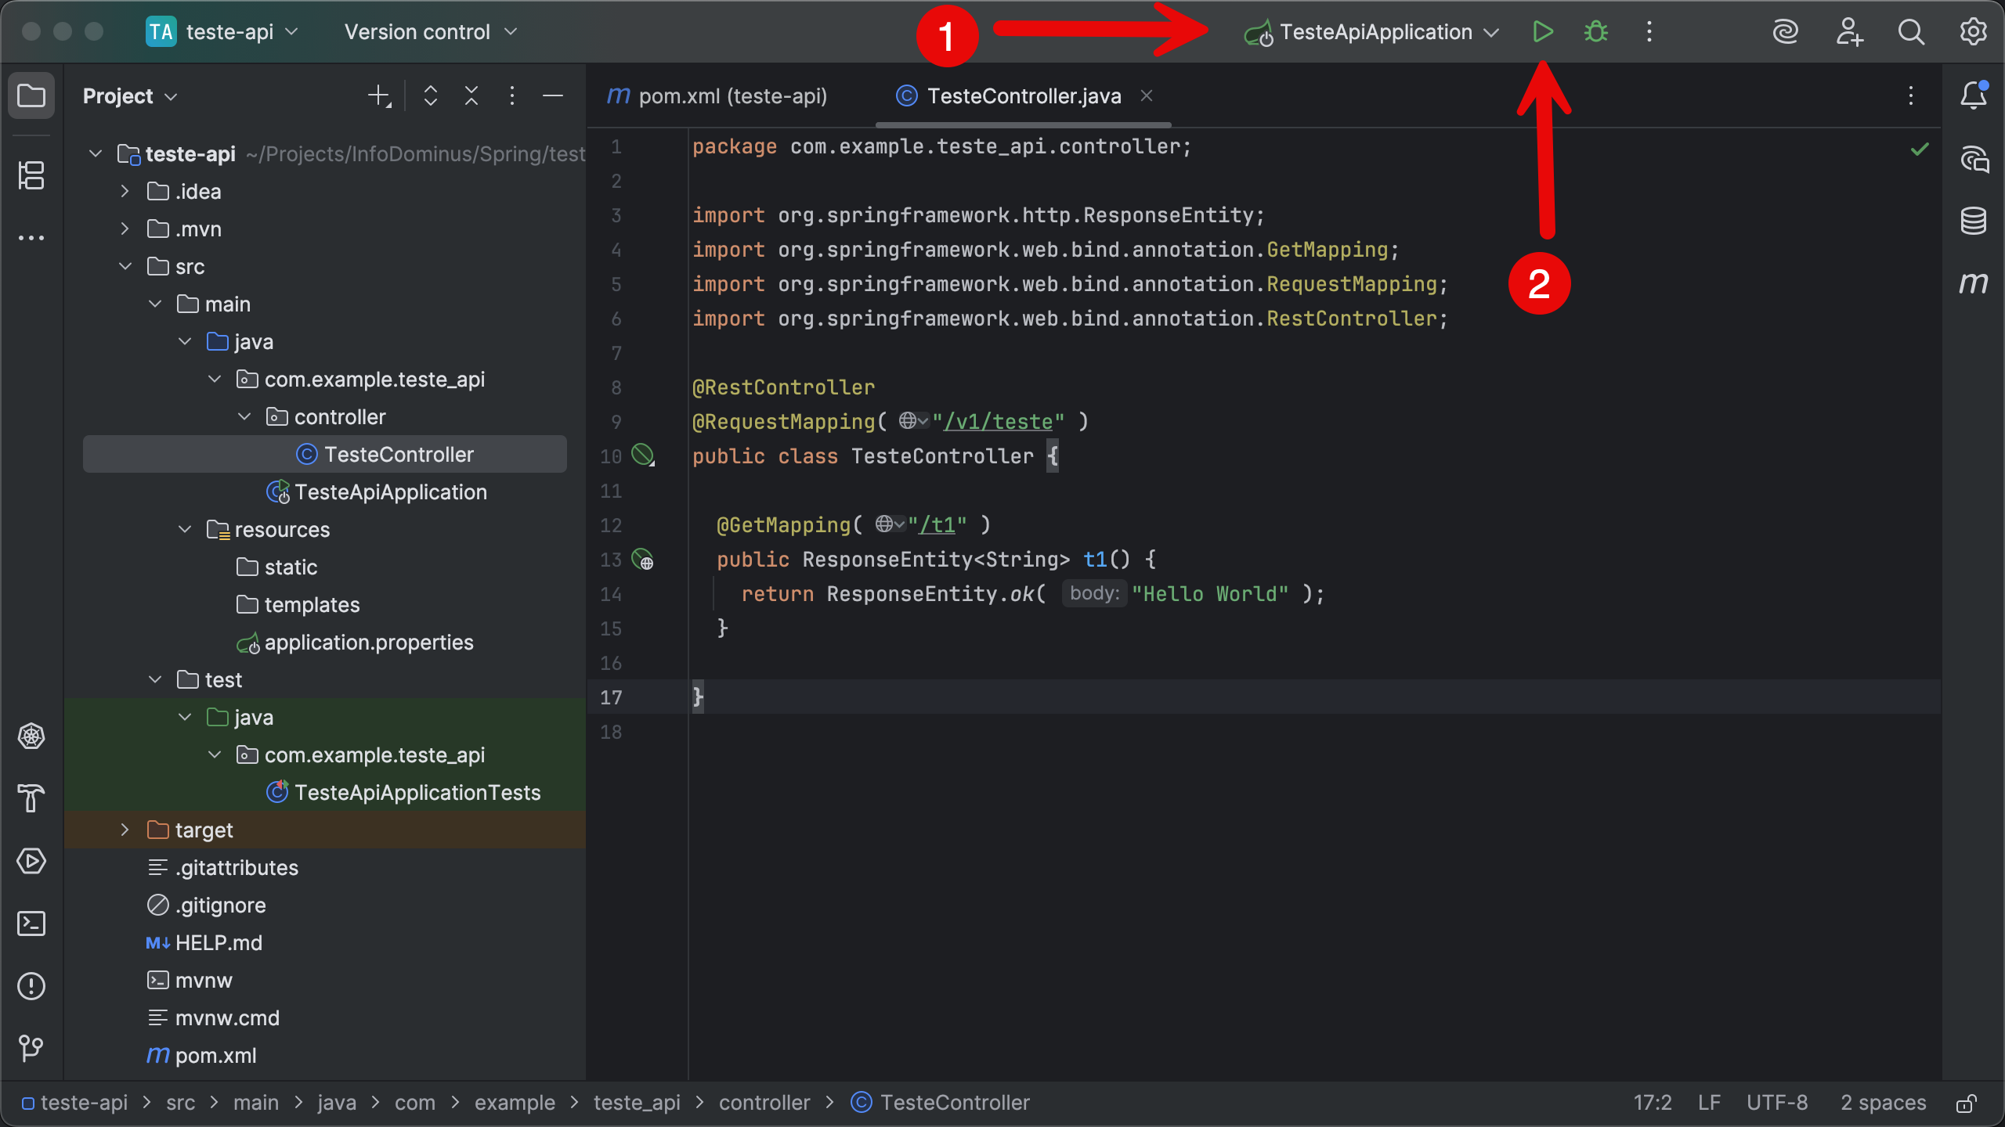
Spring Boot
Criando uma Aplicação REST API
Com isso já podemos rodar o projeto e acessar o Swagger.

Slide 51
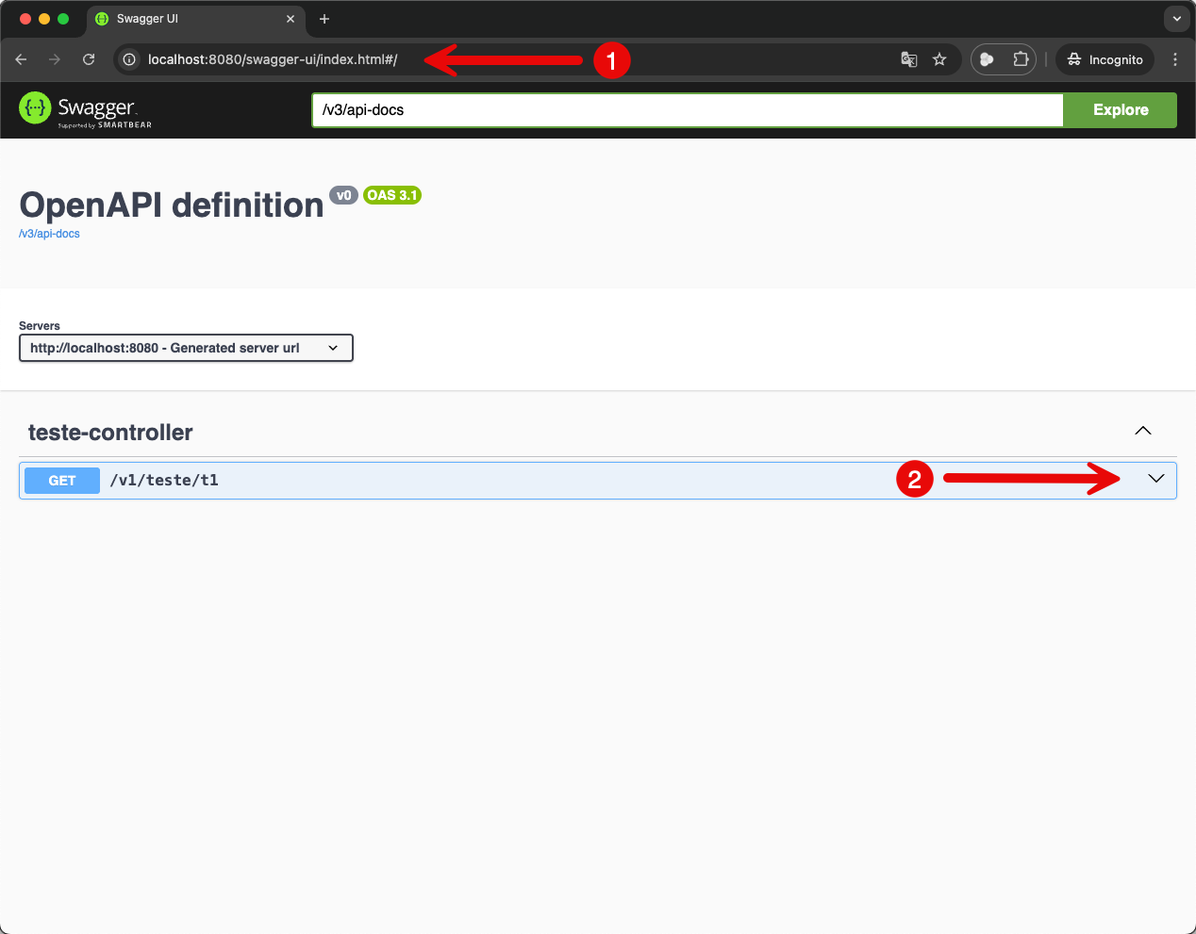
Spring Boot
Criando uma Aplicação REST API
No browser acesse a URL:
http://localhost:8080/swagger-ui/index.html
e.

Slide 52
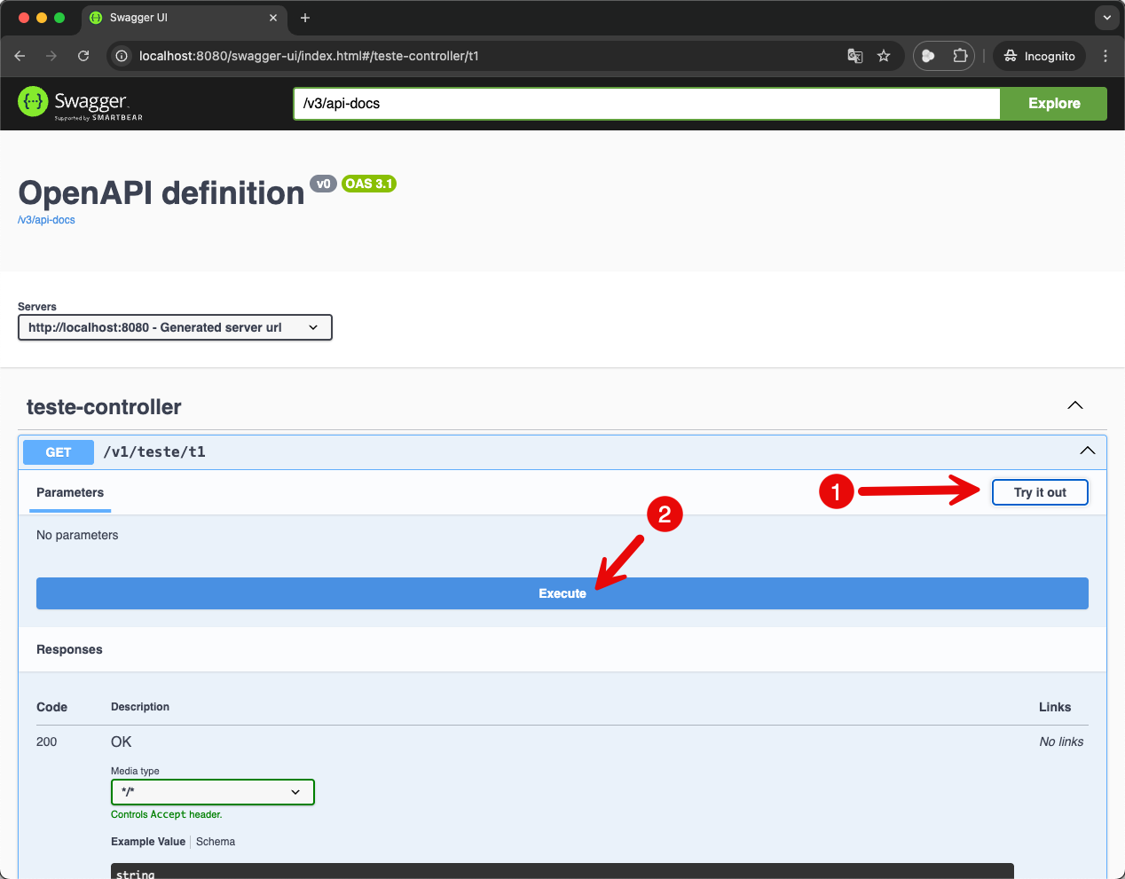
Spring Boot
Criando uma Aplicação REST API
Clique em “Try it out” e depois em “Execute” para realizar a chamada.

Slide 53
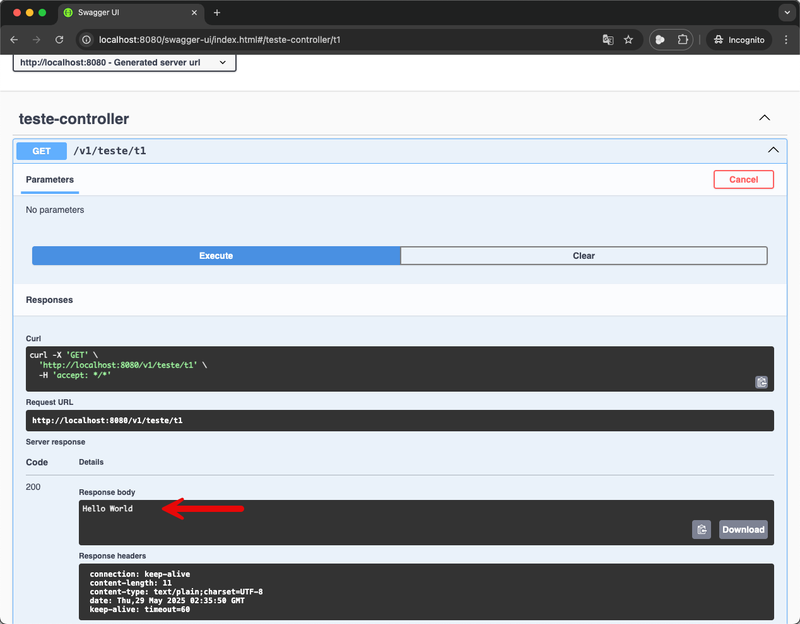
Spring Boot
Criando uma Aplicação REST API
O Resultado aparecerá embaixo, e então nossa API REST estará funcionando.

Slide 54
07
Spring Boot
Teste Unitário

Slide 55
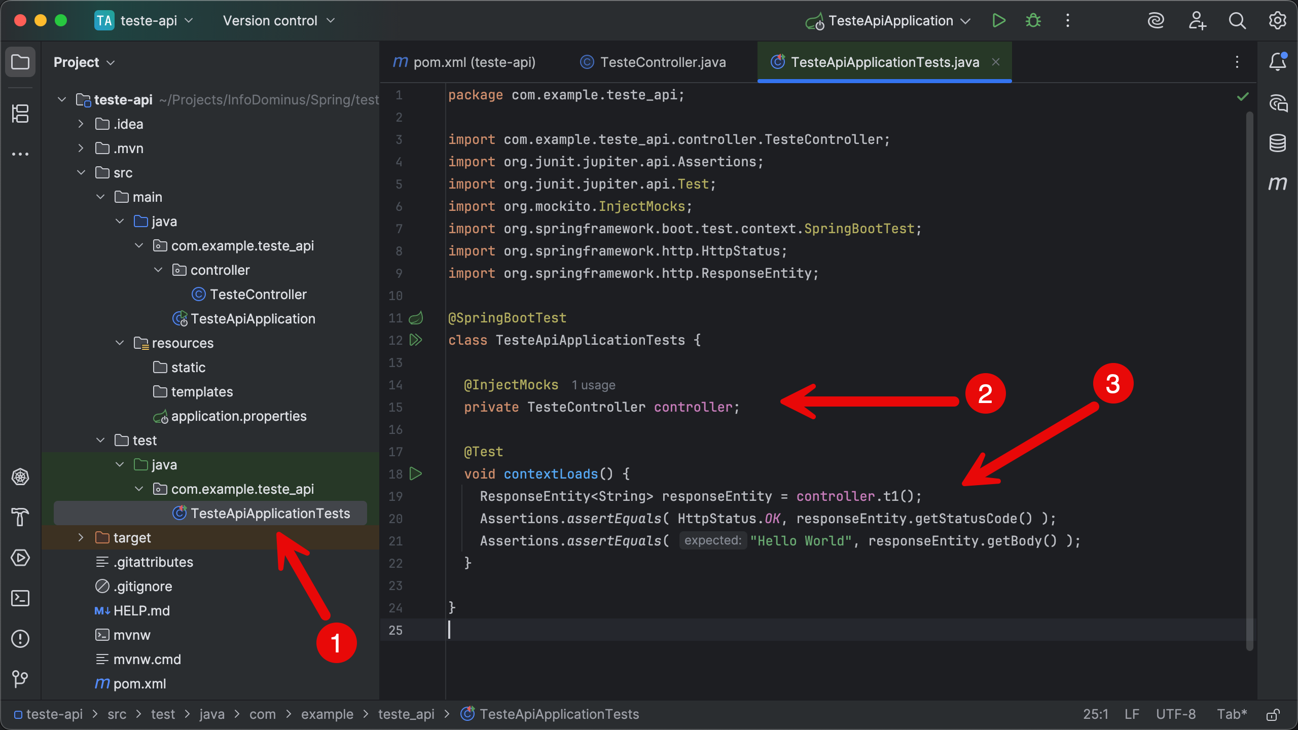
Spring Boot
Criando o Teste Unitário
Para simplificar vamos utilizar a classe de teste criada automaticamente pelo Spring Initializr devendo só complementar com o código abaixo (OBS: Não esqueça dos imports).

Slide 56
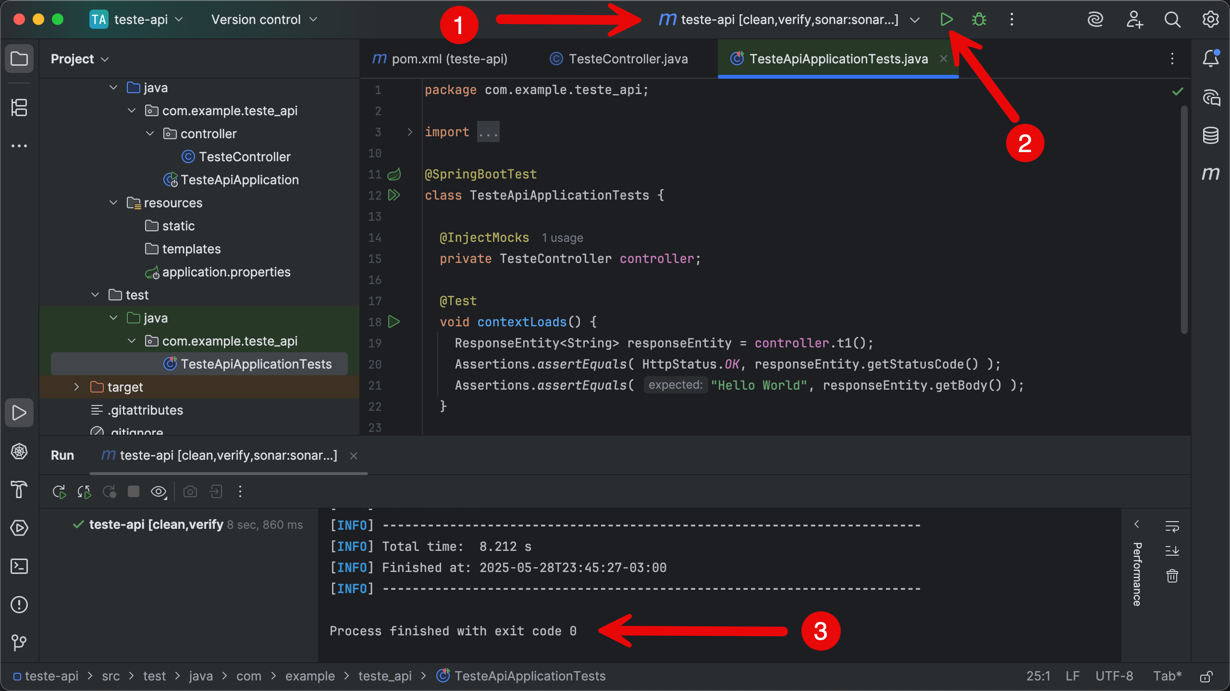
Spring Boot
Criando o Teste Unitário
Agora vamos selecionar o runner do Maven que criamos anteriormente e executar. A execução deve ocorrer sem erros.

Slide 57
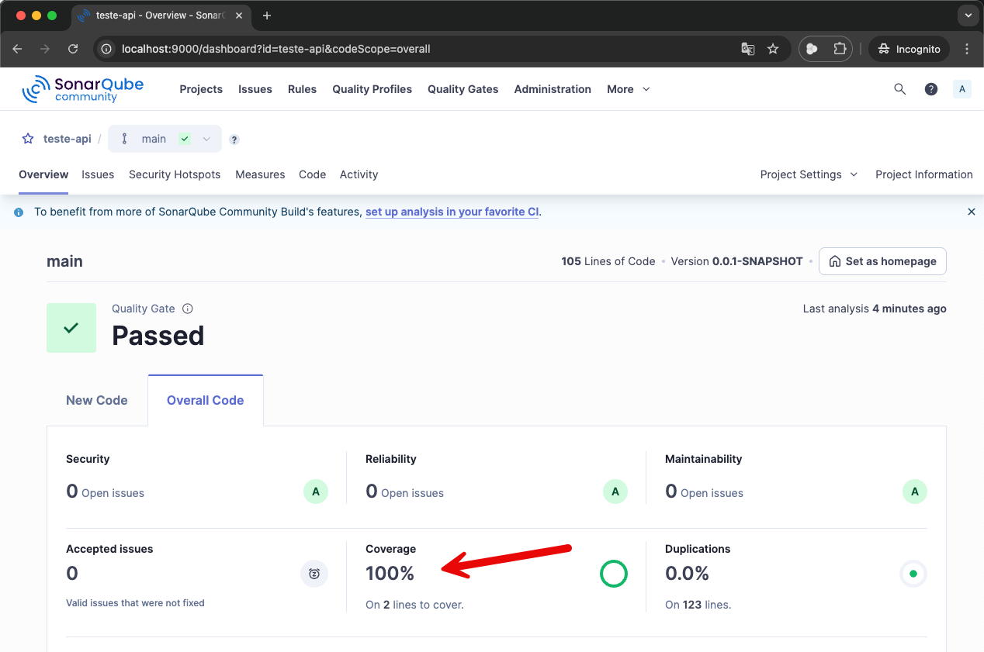
Spring Boot
Criando o Teste Unitário
Acessando o Sonar na URL:
http://localhost:9000/
Veremos que tivemos 100% de cobertura.

Slide 58
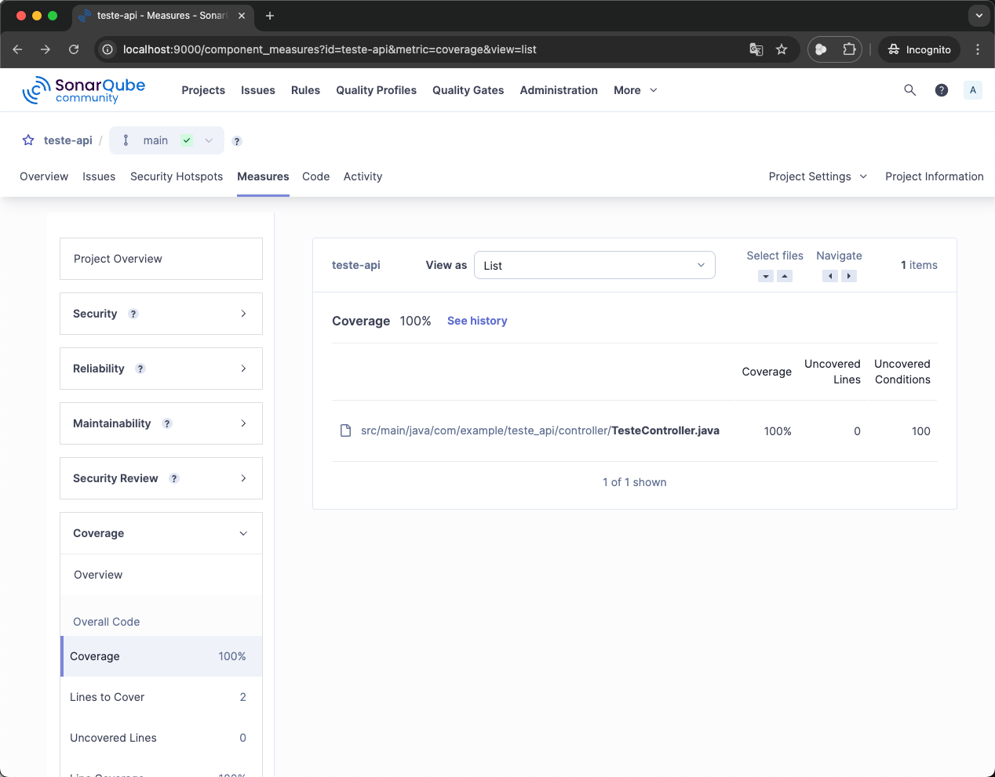
Spring Boot
Criando o Teste Unitário
Ao clicar no “100%” mostrará as classes e suas coberturas.

Slide 59
09
Esclarecimentos Finais

Slide 60
Esclarecimentos Finais
Espero que este e-Book lhe ajude a melhorar e aperfeiçoar o seu código de forma mais rápida e eficiente.
Contudo alertamos que pode ocorrer de tentar colocar as dicas desse e-Book em um projeto já existente e não funcionar a cobertura de Código.
E isso ocorre, por exemplo, devido aos conflitos de bibliotecas e plugins. A dica é tentar retirar tudo do seu antigo projeto e colocar somente o que foi mostrado aqui, e ir incrementando aos poucos para tentar descobrir qual biblioteca ou plugin está conflitando e que não esteja deixando realizar os testes e a cobertura de código.

Slide 61



Esclarecimentos Finais
O projeto mínimo mostrado aqui no e-book ficará disponível no github no seguinte link:
https://github.com/alberto-yano/dio-lab-ebook
E o vídeo de apresentação no link: https://youtu.be/86Zb8l8n6Mc
Seguem os meus contatos para o caso de dúvidas e sugestões:
https://www.linkedin.com/in/albertoyano/
https://github.com/alberto-yano
https://gitlab.com/alberto_yano

